Slide 1
第12章 PyQt6实现“援心”心理测试系统实战
需求分析
数据库设计
PyQt6 GUI界面设计
系统总体设计
系统详细设计
PyInstaller打包程序

Slide 2
熟悉项目的设计流程
掌握面向对象程序设计方法
熟悉PyQt6模块中控件的基本使用方法
熟悉SQLite数据库的基本使用方法

Slide 3
12.1
需求分析

Slide 4
12.1 需求分析
“援心”是一款心理测试系统，学生在系统中进行抑郁症自测，了解自己的心理状态，如果测试结果是有抑郁倾向的，则可以选择心理教师进行辅导。心理教师对选择自己的学生进行心理辅导，并提出咨询建议。
打开系统时，出现登录界面，用户通过用户名和密码进行登录。
如果用户是管理员，则进入用户管理界面，管理员可以对系统中的用户进行管理，添加、编辑或者删除用户。
如果用户是学生，则进入心理自测界面，学生可以进行心理测试，选择心理辅导教师，查看自己已测的记录，还可以修改密码。
如果用户是教师，则进入心理辅导界面，可以对选择自己的学生进行心理辅导，填写咨询建议，也可以修改密码。

Slide 5
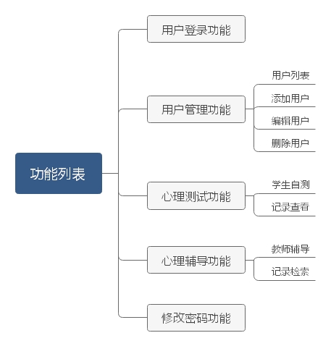
12.1 需求分析
系统的功能列表

Slide 6
12.2
数据库设计
SQLite数据库简介
SQLite数据库的基本语法
SQLite数据库的基本操作
项目数据库设计
使用Python操作SQLite数据库

Slide 7
12.2 数据库设计
12.2.1 SQLite数据库简介
数据库是长期存储在计算机内有组织、可共享的大量数据的集合，关系型数据库包括SQLite、Microsoft Access、MYSQL等，非关系型数据库（一般指NoSQL）包括Redis、Amazon DynamoDB等。其中SQLite是轻量级、基于磁盘文件的数据库管理系统，它无需在系统中进行配置，自给自足，不需要任何外部的依赖，而且每个数据库完全存储在单个跨平台的磁盘文件中。由于SQLite的以上特点，本项目选用它进行数据管理。

Slide 8
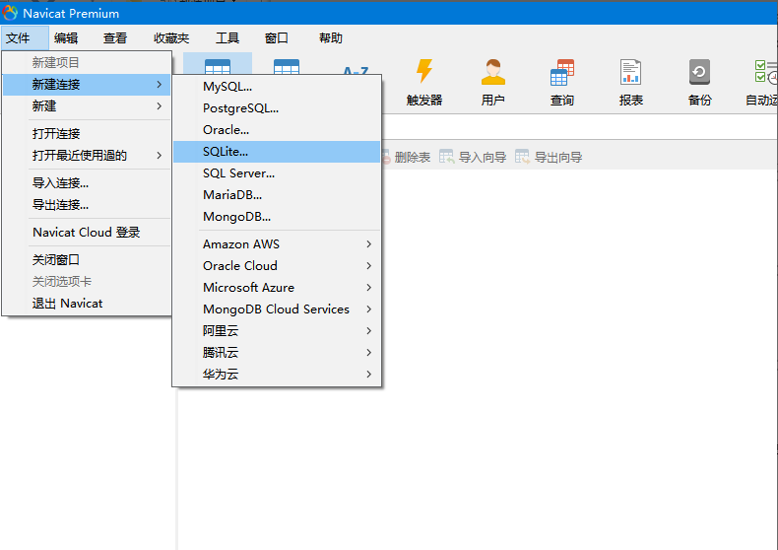
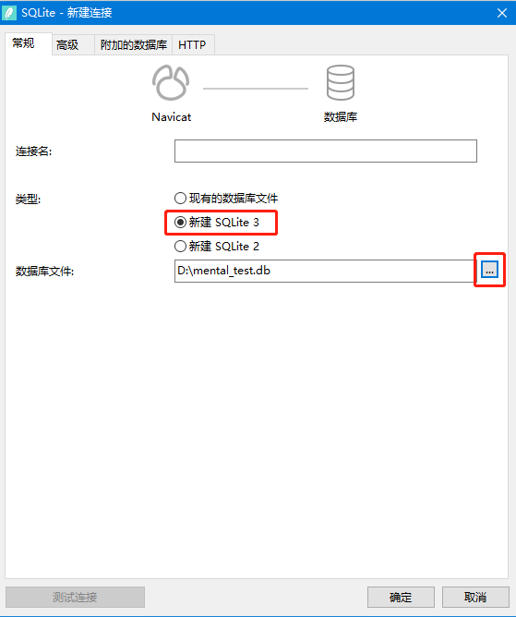
12.2 数据库设计
12.2.1 SQLite数据库简介
数据库的可视化展示会运用数据库管理工具Navicat。使用Navicat创建一个SQLite数据库mental_test.db。

Slide 9
12.2 数据库设计
12.2.2 SQLite数据库的基本语法
SQLite数据库中的语句不区分大小写，GLOB和glob除外，因为它们有不同的含义。SQLite数据库的单行注释以“--”为标志，多行注释以“/*”开始，以“*/”为终止，语句之间以英文分号“;”作为结束标志。存储在SQLite数据库中的值，可以分为5个存储类。
存储类 | 说明
NULL | 存储一个NULL值
INTEGER | 存储一个带符号的整数
REAL | 存储一个浮点值
TEXT | 存储一个文本字符串，编码格式为UTF-8、UTF-16BE或UTF-16LE
BLOB | 存储一个blob数据，根据它的输入进行存储
SQLite中没有单独存储日期或者时间的存储类，可以将日期和时间存储为TEXT类型，存储格式为“YYYY-MM-DD HH:MM:SS.SSS”

Slide 10
12.2 数据库设计
12.2.3 SQLite数据库的基本操作-创建表
通过CREATE TABLE语句可以创建表
CREATE TABLE database_name.table_name(
column1 datatype PRIMARY KEY(one or more columns),
column2 datatype,
column3 datatype,
.....
columnN datatype,
);
database_name为数据库名称，如果已经指定了，则可以省略。table_name表示新表的名称，columnN表示列名，datatype表示数据类型，PRIMARY KEY表示主键，唯一表示数据库表中的每条记录，其所约束的列中的值必须唯一且不能为NULL。

Slide 11
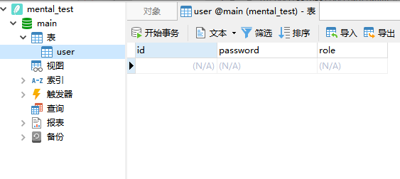
12.2 数据库设计
12.2.3 SQLite数据库的基本操作-创建表
创建一个用户表user，包含列id（用户名）、password（密码）、role（角色），其中id作为主键。
CREATE TABLE user (
id TEXT PRIMARY KEY NOT NULL,
password TEXT,
role TEXT
);

Slide 12
12.2 数据库设计
12.2.3 SQLite数据库的基本操作-删除表
通过DROP TABLE可以删除表
DROP TABLE database_name.table_name
删除user表
DROP TABLE IF EXISTS "user";
实际删除表的时候，需要加上IF EXISTS判断，如果表存在则删除，不加此判断的话，表不存在时删除表会报错

Slide 13
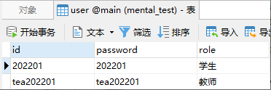
12.2 数据库设计
12.2.3 SQLite数据库的基本操作-添加数据
通过INSERT INTO语句可以向数据库中的表中添加新的数据行
INSERT INTO table_name (column1, column2, column3,...columnN)
VALUES (value1, value2, value3,...valueN);
INSERT INTO user ( id, password, role )
VALUES ( "202201", "202201", "学生" );
INSERT INTO user ( id, password, role )
VALUES ( "tea202201", "tea202201", "教师" );

Slide 14
12.2 数据库设计
12.2.3 SQLite数据库的基本操作-查询数据
通过SELECT语句可以从数据库的表中获取数据，以结果表的形式返回数据。SELECT语句的查询有多种形式，以下将介绍：
单表查询
条件查询
多表查询
模糊查询

Slide 15
12.2 数据库设计
12.2.3 SQLite数据库的基本操作-查询数据-单表查询
单表查询的基本语法格式如下。
columnN是指table_name表的字段
SELECT column1, column2,...columnN FROM table_name;
获取表中所有的字段
SELECT * FROM table_name;

Slide 16
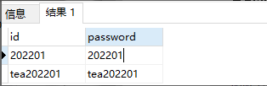
12.2 数据库设计
12.2.3 SQLite数据库的基本操作-查询数据-单表查询
查询user表中id和password字段
SELECT id,password FROM user;

Slide 17
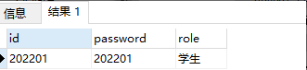
12.2 数据库设计
12.2.3 SQLite数据库的基本操作-查询数据-条件查询
条件查询需要使用WHERE子句
SELECT column1, column2,...columnN FROM table_name WHERE [condition];
查询user表中id为202201的数据
SELECT * FROM user WHERE id = "202201";

Slide 18
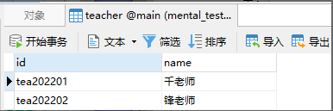
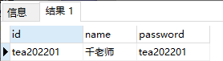
12.2 数据库设计
12.2.3 SQLite数据库的基本操作-查询数据-多表查询
设计一个teacher表，表中有字段工号id和姓名name，假设教师的用户名就是教师的工号
现希望查询出工号为tea202201的教师的工号、姓名和密码，其中密码需要teacher表和user表两表查询，从user表中取出教师密码。
SELECT teacher.id,name,password FROM user,teacher
WHERE teacher.id = user.id AND teacher.id = "tea202201";

Slide 19
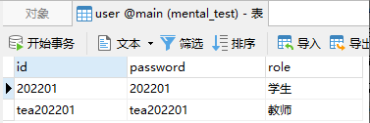
12.2 数据库设计
12.2.3 SQLite数据库的基本操作-查询数据-模糊查询
LIKE子句后的条件由“%”和“_”运算符组成，“内容%”表示以“内容”开头，“%内容”表示以“内容”结尾，“%内容%”表示任意位置含有“内容”，“_”运算符则表示占位符，代表单一的数字或字符。
模糊查询需要使用LIKE子句
SELECT column_list FROM table_name WHERE column LIKE [condition];
查询user表中id含有2022的数据
SELECT * FROM user WHERE id LIKE "%2022%";

Slide 20
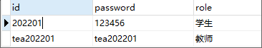
12.2 数据库设计
12.2.3 SQLite数据库的基本操作-修改数据
通过UPDATE语句可以修改表中已有的数据
UPDATE table_name SET column1 = value1, column2 = value2...., ...columnN = valueN WHERE [condition];
将user表中用户名为202201的数据中的密码修改为123456
UPDATE user SET password = "123456" WHERE id = "202201";

Slide 21
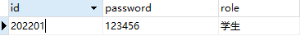
12.2 数据库设计
12.2.3 SQLite数据库的基本操作-删除数据
通过DELETE语句可以删除表中已有的数据
DELETE FROM table_name WHERE [condition];
删除user表中用户名为tea202201的数据
DELETE FROM user WHERE id = "tea202201";

Slide 22
12.2 数据库设计
12.2.3 SQLite数据库的基本操作-排列数据
通过ORDER BY子句可以基于一个列或多个列按照升序或者降序顺序排列表中数据
SELECT column-list FROM table_name [WHERE condition] [ORDER BY column1, column2,...columnN] [ASC | DESC];

Slide 23
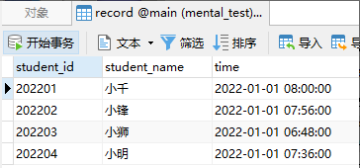
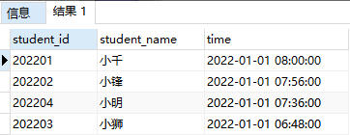
12.2 数据库设计
12.2.3 SQLite数据库的基本操作-排列数据
将record表中的数据按照time字段从近到远进行排序
设计一个学生考勤记录表record，记录学生的学号（student_id）、姓名（student_name）、签到时间（time）
SELECT * FROM record ORDER BY time DESC

Slide 24
12.2 数据库设计
12.2.4 项目数据库设计
表中的数据相互关联，user表需要内置管理员数据
数据表 | 字段 | 字段类型 | 说明
user（用户表） | id | TEXT PRIMARY KEY | 用户名
 | password | TEXT | 密码
 | role | TEXT | 角色，老师或者学生
student(学生表) | id | TEXT PRIMARY KEY | 学号
 | name | TEXT | 姓名
 | grade | TEXT | 年级
 | class | TEXT | 班级
 | sex | TEXT | 性别
teacher（教师表） | id | TEXT PRIMARY KEY | 工号
 | name | TEXT | 姓名
 | sex | TEXT | 性别
questionaire（问卷表） | id | INTEGER PRIMARY KEY AUTOINCREMENT | 唯一编号
 | name | TEXT | 问卷名称
questions（题目表） | question_id | INTEGER PRIMARY KEY AUTOINCREMENT | 唯一编号
 | questionaire_id | INTEGER | 问卷编号
 | number | INTEGER | 题目序号
 | title | TEXT | 题目内容
数据表 | 字段 | 字段类型 | 说明
option（选项表） | option_id | INTEGER PRIMARY KEY AUTOINCREMENT | 唯一编号
 | question_id | INTEGER | 题目编号
 | detail | TEXT | 选项内容
 | score | INTEGER | 选项对应分值
record（记录表） | record_id | INTEGER PRIMARY KEY AUTOINCREMENT | 唯一编号
 | student_id | TEXT | 学生学号
 | teacher_id | TEXT | 教师工号
 | questionaire_id | INTEGER | 问卷编号
 | mental_score | INTEGER | 心理测试分数
 | mental_result | TEXT | 心理测试结果
 | test_time | TEXT | 心理测试时间
 | is_counsel | TEXT | 是否已辅导
 | suggestion | TEXT | 咨询建议
 | counsel_time | TEXT | 咨询时间

Slide 25
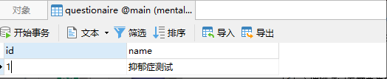
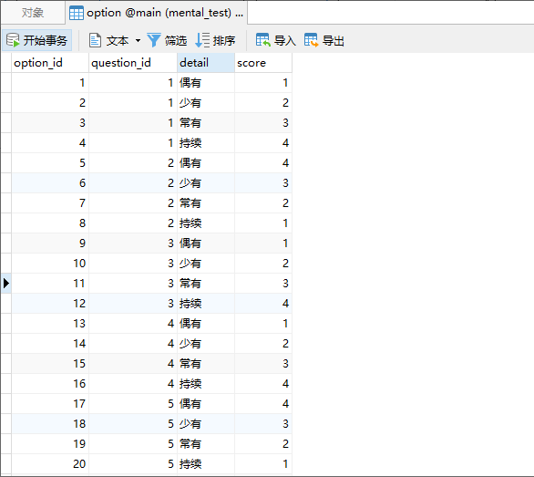
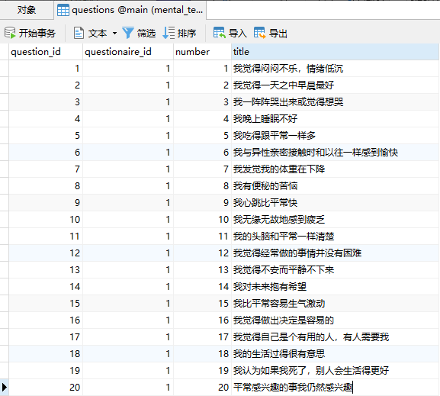
12.2 数据库设计
12.2.4 项目数据库设计
心理测试问卷需要先内置在数据库中，本项目中采用抑郁症量表进行测试
questionaire表
option表的部分内容
questions表

Slide 26
12.2 数据库设计
12.2.5 使用Python操作SQLite数据库
在Python中可以直接操作SQLite数据库，需要导入sqlite3库
import sqlite3
下面将会介绍：
连接数据库
Connection对象
Cursor对象
操作数据库的总体流程

Slide 27
12.2 数据库设计
12.2.5 使用Python操作SQLite数据库-连接数据库
连接数据库需要使用connect()方法
sqlite3.connect(database)
connect()方法用于连接一个SQLite数据库文件database，如果给定的数据库文件database不存在，则会新建一个数据库。如果不希望在当前目录中创建数据库，则可以指定带有路径的文件名，在任意位置创建数据库。connect()方法连接数据库后会返回一个Connection对象。

Slide 28
12.2 数据库设计
12.2.5 使用Python操作SQLite数据库-Connection对象
Connection类是sqlite3模块中的最重要的类之一
方法 | 说明
cursor() | 返回连接的游标，即Cursor对象
commit() | 提交当前事务，不提交则自上一次调用commit()以来所做的任何动作都不会保存到数据库中
close() | 关闭数据库连接

Slide 29
12.2 数据库设计
12.2.5 使用Python操作SQLite数据库-Cursor对象
Cursor类也是sqlite3模块中的最重要的类之一
方法 | 说明
execute(sql[,parameters]) | 执行一条SQL语句，该SQL语句可以参数化，sqlite3模块支持两种类型的占位符，问号和命名占位符，例如：cursor.execute('select * from user where id= ?',(id,))
executemany(sql,seq_of_parameters) | 对seq_of_parameters中的所有参数或映射执行一个SQL命令
executescript(sql_script) | 执行多条SQL语句
fetchone() | 获取查询结果集中的一行，返回值为单一序列；当没有可用数据时，返回None
fetchmany(size=1) | 获取查询结果集中的多行，返回一个列表；当没有可用数据时，返回空列表。size参数用于指定获取的行数
fetchall() | 获取查询结果集中的所有（剩余）行，返回一个列表；当没有可用数据时，返回空列表

Slide 30
12.2 数据库设计
12.2.5 使用Python操作SQLite数据库-操作数据库的总体流程
连接数据库，并返回一个Connection对象
import sqlite3
con = sqlite3.connect("mental_test.db")
通过Connection对象，创建一个Cursor对象
cursor = con.cursor()
调用Cursor对象的excute()、excutemany()或者excutescript()执行一行或者多行SQL语句
cursor.execute('select * from user ')
如果执行的SQL语句是查询语句，则通过Cursor对象的fetchone()、fetchmany()或者fetchall()方法获取查询结果；如果执行的SQL语句是添加、修改或者删除数据的SQL语句，则需要通过Connection对象的commit()方法向数据库提交修改。
result_list = cursor.fetchall()
关闭数据库
con.close()

Slide 31
12.2 数据库设计
12.2.5 使用Python操作SQLite数据库-操作数据库的总体流程
使用Python向user表中插入数据
import sqlite3
con = sqlite3.connect("mental_test.db")
cursor = con.cursor()
id,password,role = "202203","202203","学生"
cursor.execute(f'INSERT INTO user (id,password,role) VALUES ("{id}","{password}","{role}")')
con.commit()
con.close()

Slide 32
12.3
PyQt6 GUI界面设计
PyQt6简介
PyQt6的安装与配置
Qt Designer的使用
项目PyQt6控件的使用
项目PyQt6信号与槽的使用
项目界面设计

Slide 33
12.3 PyQt6 GUI界面设计
12.3.1 PyQt6简介
Qt是C++语言编写的跨平台GUI库，图形用户界面（Graphical User Interface,GUI）是使用户能通过图像或图形与设备进行交互的程序接口。PyQt是Qt框架的Python语言实现，既保留了Qt的高运行速率，又提高了开发效率，PyQt几乎能实现Qt的所有功能。
GUI在过去的一段时间是主流应用，但是Web应用由于其不用安装直接在浏览器中就能运行的优势，在近几年格外流行。但是实际上，Web应用在浏览器部分的逻辑代码大多由JavaScript语言编写，运行效率较低，且无法完全控制本机硬件，例如摄像头、蓝牙设备、打印机等，而Web应用的劣势恰好是GUI的强项，故GUI仍会占有重要的地位。

Slide 34
12.3 PyQt6 GUI界面设计
12.3 1 PyQt6简介
在Python中，实现GUI编程的不仅有PyQt库，还有Tkinter、PySide等库，但是Tkinter不具有类似于PyQt中的Qt Designer（UI设计工具，可视化创建UI文件，并能通过工具快速编译Python文件，即自动生成UI代码）的工具，PySide的官方文档不够细致，使用者不够广泛，故本项目选择使用PyQt实现GUI。本项目使用最新的PyQt6版本。

Slide 35
12.3 PyQt6 GUI界面设计
12.3.2 PyQt6的安装与配置
PyQt6是Python的第三方库，对PyQt6以及Qt Designer进行安装，需要使用pip工具
pip install PyQt6
pip install PyQt6-tools
需要对以下两个工具进行配置：
designer.exe：用于可视化设计GUI界面
pyuic6.exe：用于将可视化GUI文件转化为Python代码

Slide 36
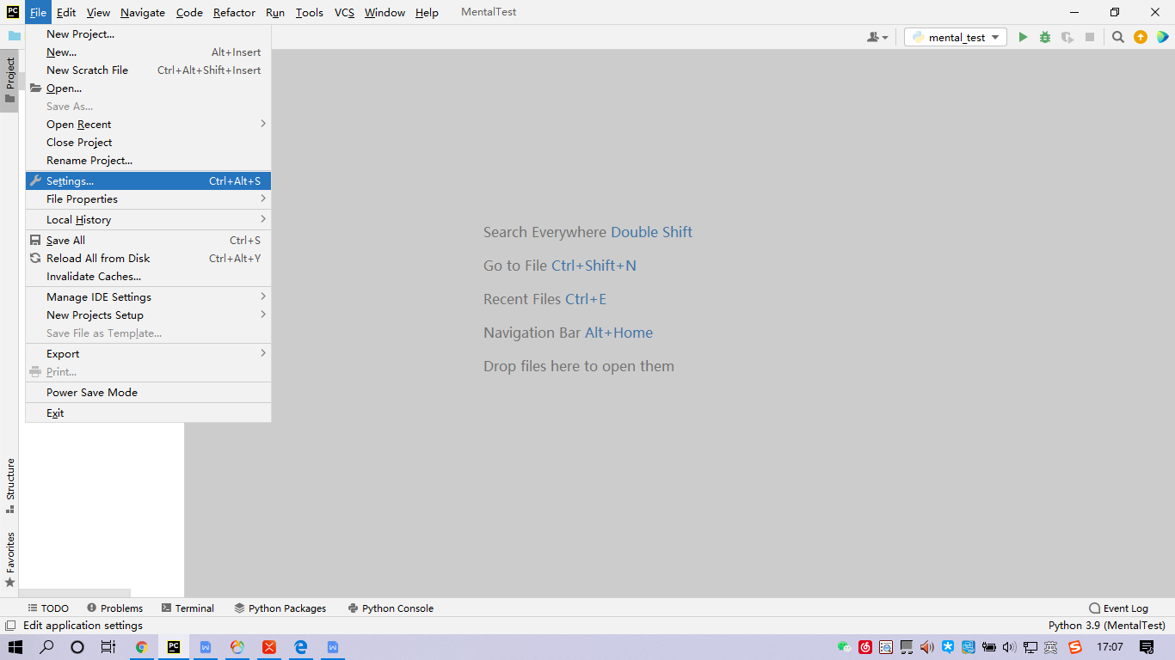
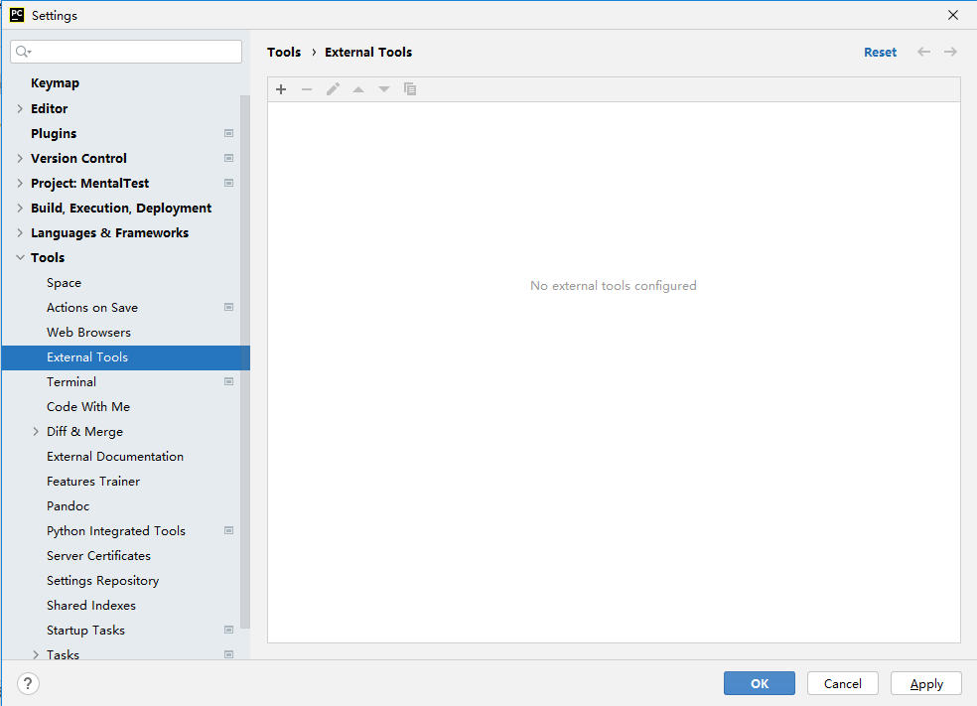
12.3 PyQt6 GUI界面设计
12.3.2 PyQt6的安装与配置

Slide 37
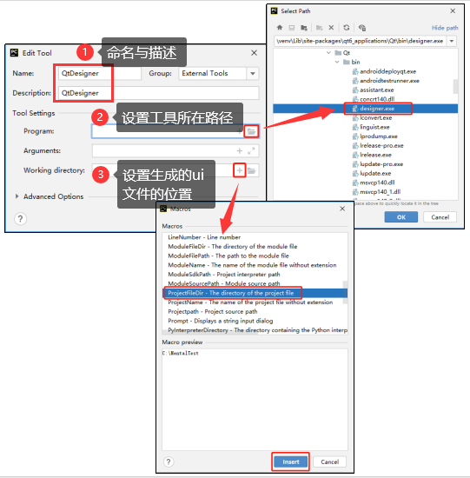
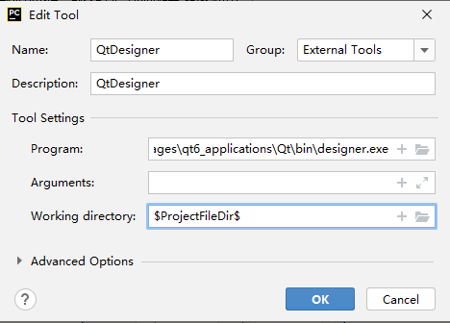
12.3 PyQt6 GUI界面设计
12.3.2 PyQt6的安装与配置-designer.exe

Slide 38
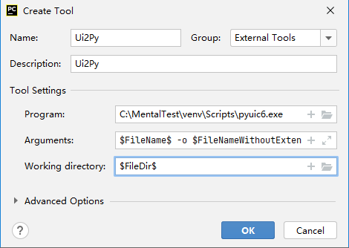
12.3 PyQt6 GUI界面设计
12.3.2 PyQt6的安装与配置-pyuic6.exe
Auguments参数用于设置.ui文件转化为.py文件的文件名，$FileName$表示.ui文件名称，-o表示将.ui文件内容输出.py文件，$FileNameWithoutExtension$.py表示输出的.py文件名设置为.ui文件去掉后缀并加上.py，-x用于设置转换后的.py文件可以直接运行弹出窗口界面。

Slide 39
12.3 PyQt6 GUI界面设计
12.3.3 Qt Designer的使用
Qt Designer的使用：
打开Qt Designer工具
Qt Designer界面说明
Qt Designer界面布局
.ui文件转换为.py文件的方法
生成的.py文件的结构说明

Slide 40
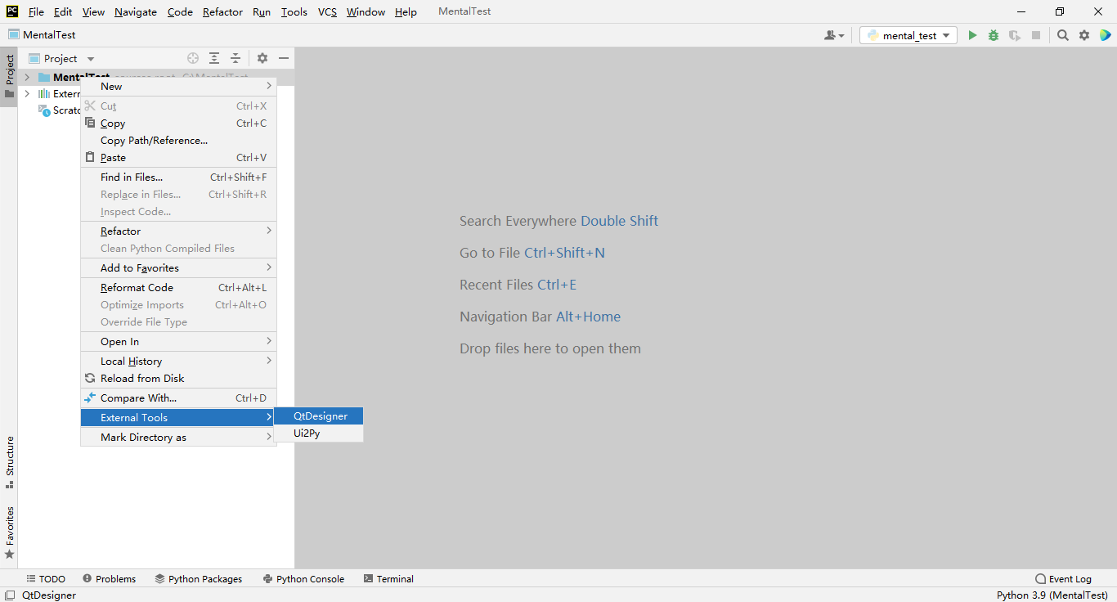
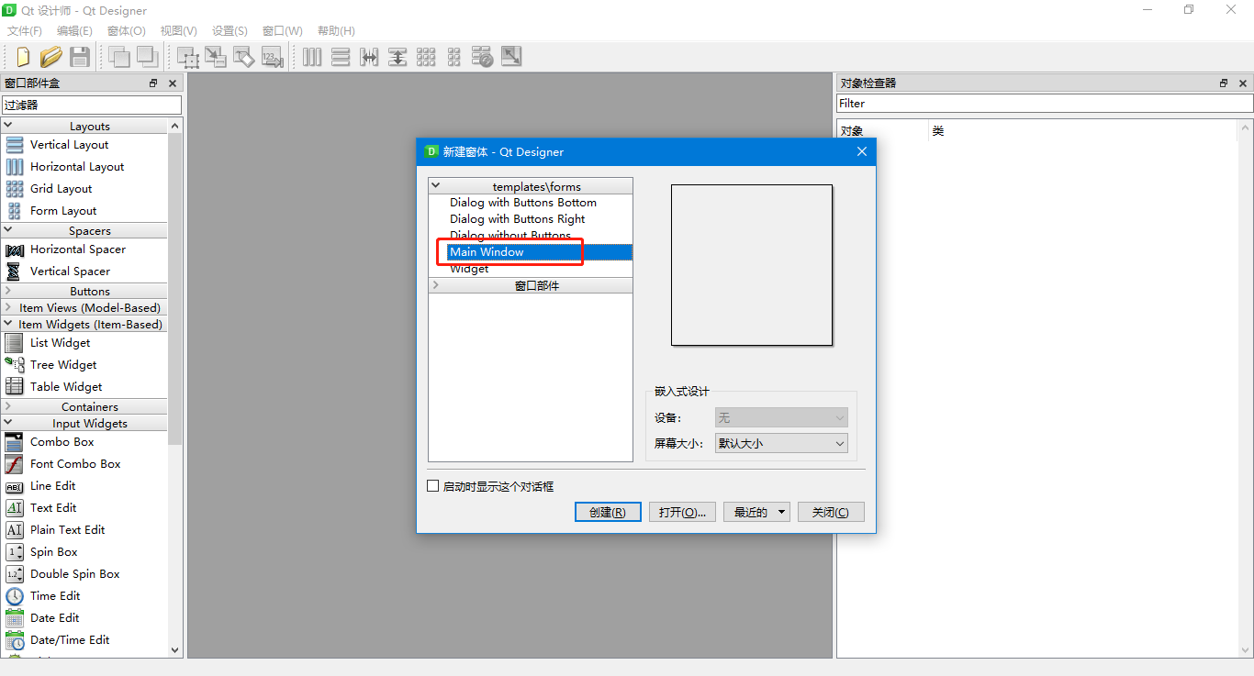
12.3 PyQt6 GUI界面设计
12.3.3 Qt Designer的使用-打开Qt Designer工具

Slide 41
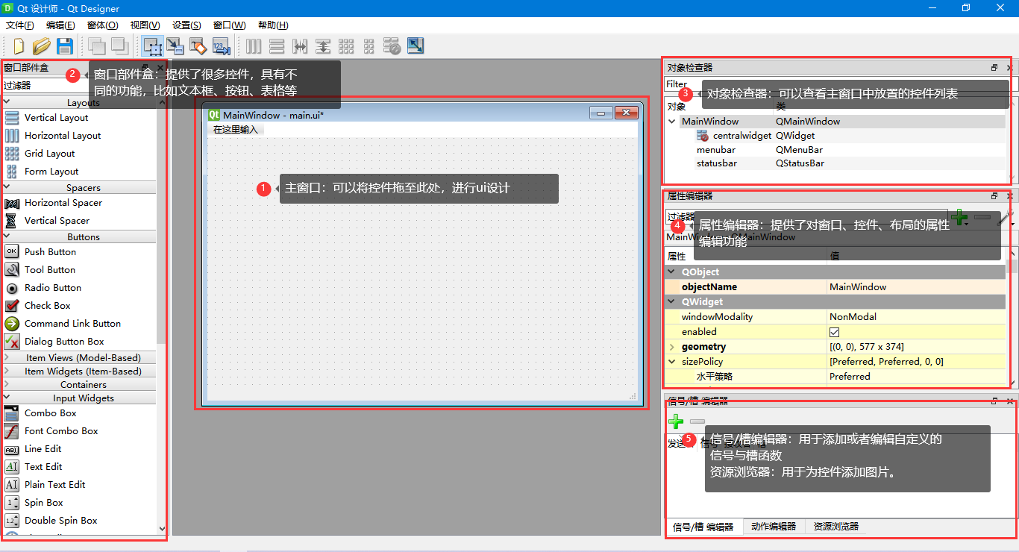
12.3 PyQt6 GUI界面设计
12.3.3 Qt Designer的使用-Qt Designer界面说明

Slide 42
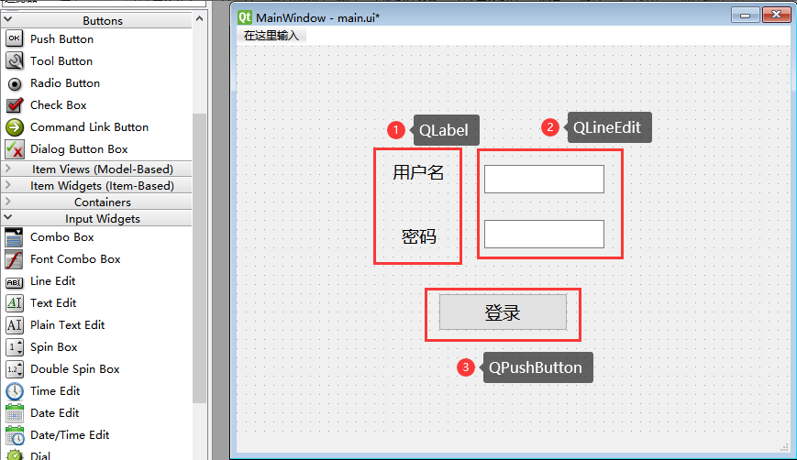
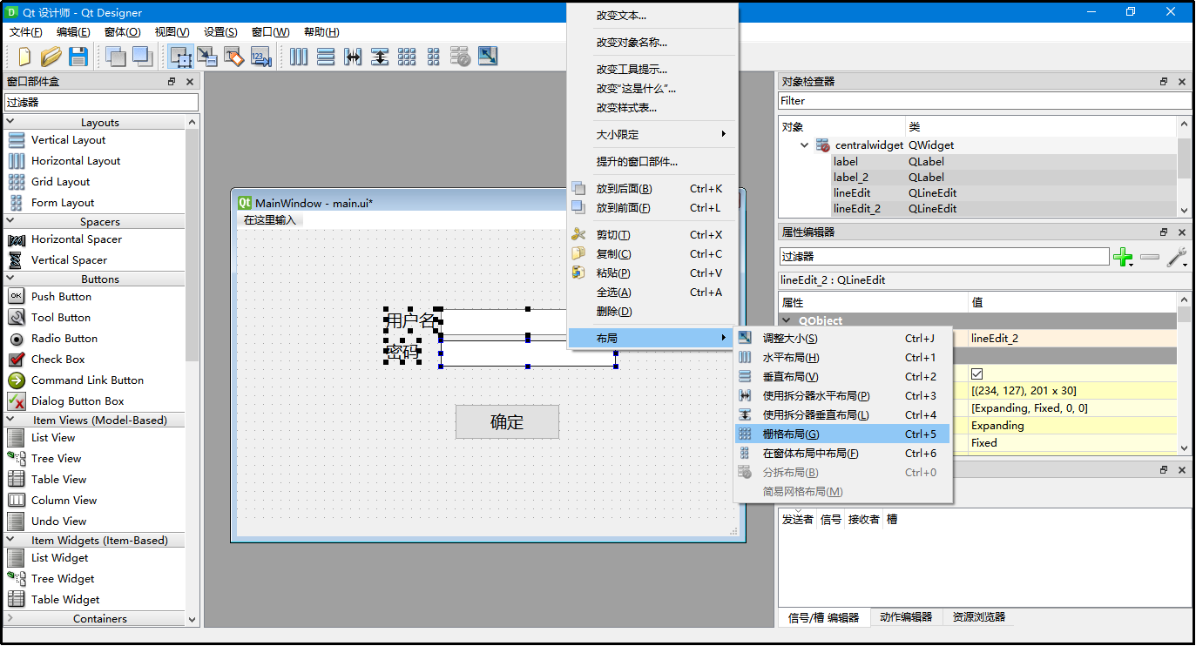
12.3 PyQt6 GUI界面设计
12.3.3 Qt Designer的使用-Qt Designer界面布局
使用栅格布局，使界面中控件排列变得整齐。除了栅格布局，还有水平布局、垂直布局等。

Slide 43
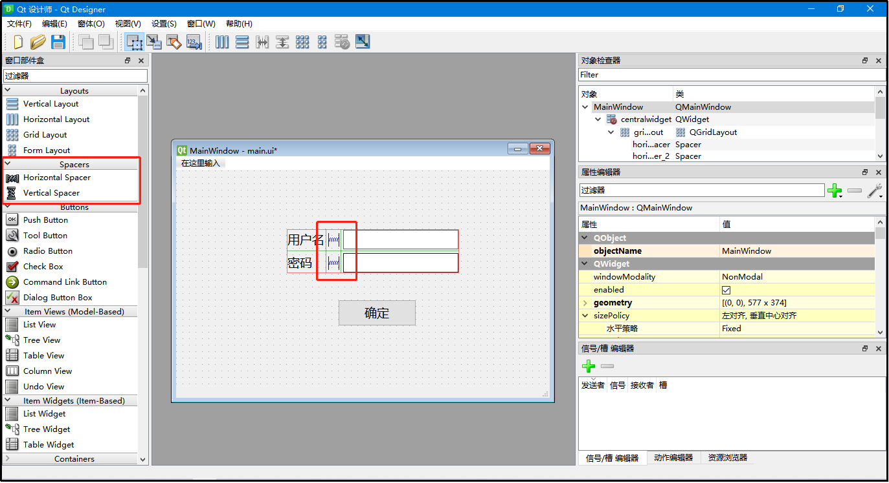
12.3 PyQt6 GUI界面设计
12.3.3 Qt Designer的使用-Qt Designer界面布局
在栅格布局中可以通过弹簧对控件间距进行调整

Slide 44
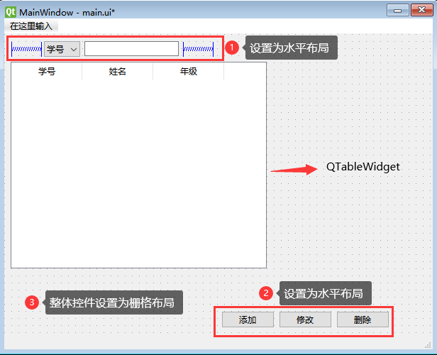
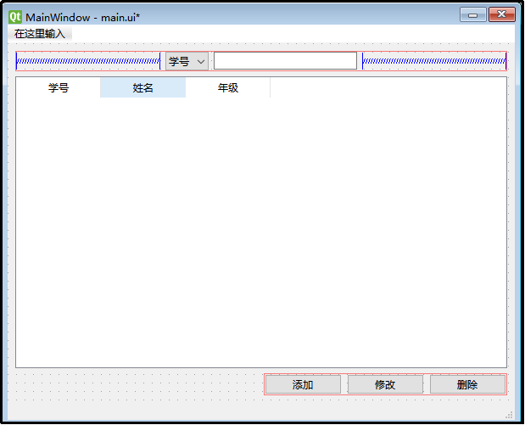
12.3 PyQt6 GUI界面设计
12.3.3 Qt Designer的使用-Qt Designer界面布局
对窗口中控件整体进行栅格布局设计，可以使控件自适应窗口大小。

Slide 45
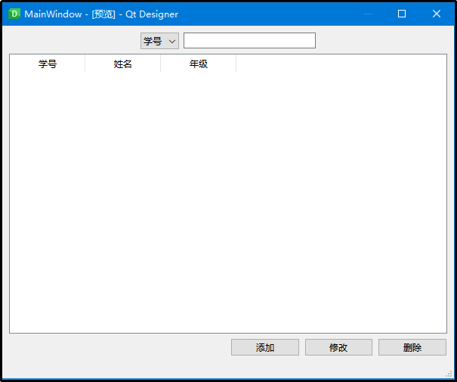
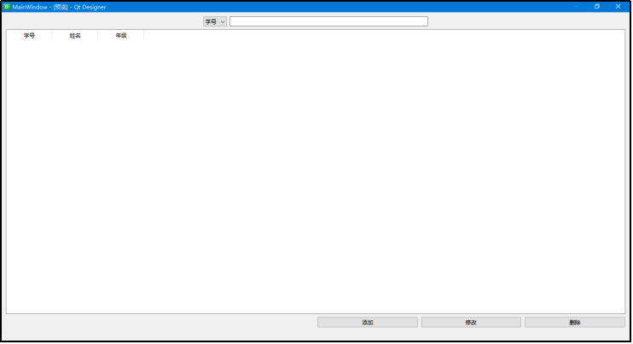
12.3 PyQt6 GUI界面设计
12.3.3 Qt Designer的使用-Qt Designer界面布局
在菜单栏中选择“窗体”→“预览”或者使用Ctrl+R快捷键可以对窗口进行预览

Slide 46
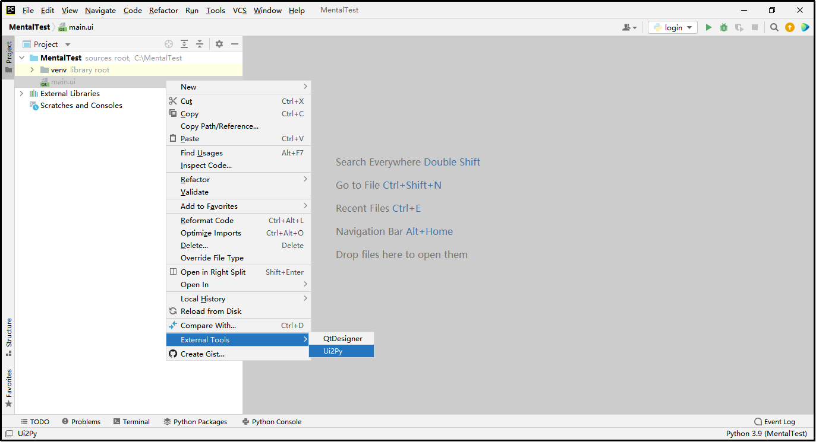
12.3 PyQt6 GUI界面设计
12.3.3 Qt Designer的使用-.ui文件转换为.py文件

Slide 47
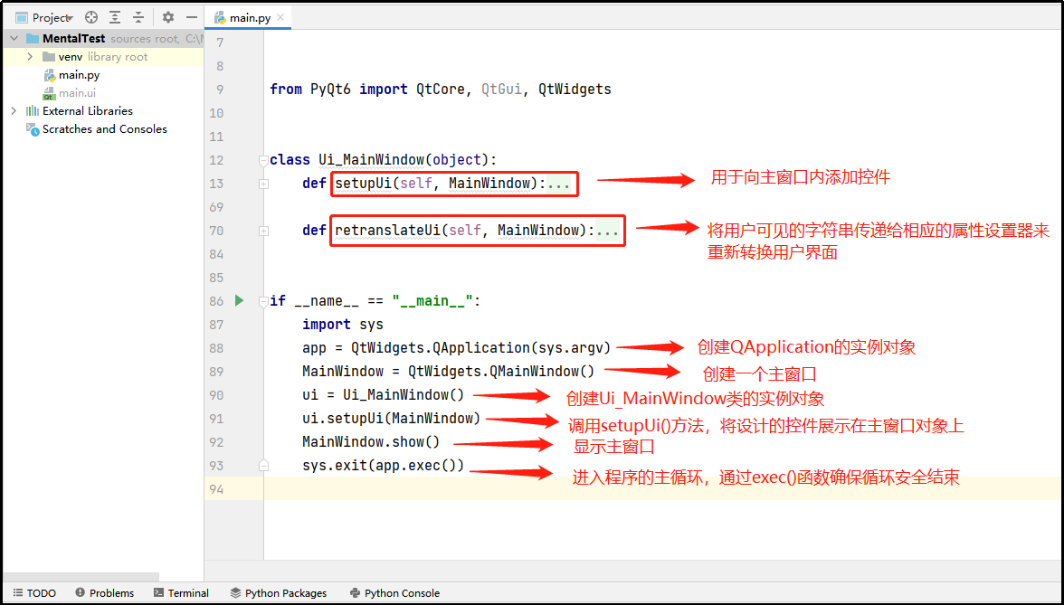
12.3 PyQt6 GUI界面设计
12.3.3 Qt Designer的使用-生成的.py文件结构说明

Slide 48
12.3 PyQt6 GUI界面设计
12.3.4 项目PyQt6控件的使用
PyQt6中存在有QMainWindow（主窗口）、QWidget（窗口）、对话框类、按钮类、文本框类等丰富多样的控件。QMainWindow、QWidget和QDialog三个类都用于创建窗口。
QMainWindow窗口可以包含菜单栏、工具栏、状态栏等，是最常见的窗口形式；QDialog是对话框窗口的基类，用于执行短期任务，或者与用户进行交互。主窗口则使用QMainWindow，对话框则使用QDialog，可能作为顶层窗口也可能嵌入其它窗口的情况下使用QWidget类。

Slide 49
12.3 PyQt6 GUI界面设计
12.3.4 项目PyQt6控件的使用-QWidget
类别 | 方法 | 说明
窗口设置 | show() | 显示窗口
 | hide() | 隐藏窗口
 | close() | 关闭窗口
 | x()、y() | 获取窗口左上角的坐标
几何设置 | width()、height() | 客户区（窗口除标题和边框外的区域）的宽度和高度
 | setGeometry(QRect(x,y,width,height)) | 参数为QRect对象，用于改变客户区的大小和位置，设置窗口左上角坐标为x,y，设置宽高为width和height
 | geometry() | 获取客户区的大小和位置
 | resize(width,height) | 改变客户区的大小，宽为width，高为height
 | size() | 获取客户区的大小
 | move(x,y) | 设置窗口的位置
顶层设置 | setWindowTitle(str) | 设置窗口标题为str
 | setWindowIcon(QIcon) | 参数为QIcon类型的对象，用于设置程序图标
QWidget类是所有用户界面的基类，所有的窗口和控件都直接或间接继承自QWidget类。窗口是指程序的整体界面，包含最小化、最大化、关闭按钮等，控件指按钮、文本框、表格、进度条等租车行程序的基本元素。

Slide 50
12.3 PyQt6 GUI界面设计
12.3.4 项目PyQt6控件的使用-QDialog
QDialog类用于创建对话框，提供一系列对话框完成特定场景下的功能
方法 | 说明
setWindowTitle() | 设置对话框标题
setWindowModality() | 设置窗口模态，取值如下：Qt.WindowModality.NonModal，非模态，可以与其它窗口交互Qt.WindowModality.WindowModal，窗口模态，阻止对其父窗口进行交互Qt.WindowModality.ApplicationModal，应用程序模态，阻止和其它所有窗口进行交互

Slide 51
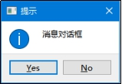
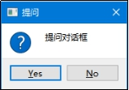
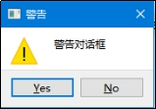
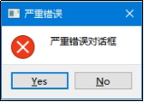
12.3 PyQt6 GUI界面设计
QMessageBox是QDialog的继承类，它是一种通用的弹出式对话框，用于通知用户或者请求用户的提问和接收应答。
12.3.4 项目PyQt6控件的使用-QDialog
方法 | 说明 | 示例 | 显示效果
information(QWidget,title,text,buttons,defaultButton) | 消息对话框，参数含义如下：QWidget，指定的父窗口控件title，对话框标题text，对话框文本buttons，多个标准按钮，默认为OK按钮defaultButtonp，默认选中的标准按钮，默认值为第一个标准按钮 | QMessageBox.information(self,"提示","消息对话框",QMessageBox.StandardButton.Yes|QMessageBox.StandardButton.No)
question(QWidget,title,text,buttons,defaultButton) | 问答对话框，参数解释同information() | QMessageBox.question(self,"提问","提问对话框",QMessageBox.StandardButton.Yes|QMessageBox.StandardButton.No)
warning(QWidget,title,text,buttons,defaultButton) | 警告对话框，参数解释同information() | QMessageBox.warning(self,"警告","警告对话框",QMessageBox.StandardButton.Yes|QMessageBox.StandardButton.No)
critical(QWidget,title,text,buttons,defaultButton) | 严重错误对话框，参数解释同information() | QMessageBox.critical(self,"严重错误","严重错误对话框",QMessageBox.StandardButton.Yes|QMessageBox.StandardButton.No)

Slide 52
12.3 PyQt6 GUI界面设计
12.3.4 项目PyQt6控件的使用-标签控件：QLabel
QLabel类用于创建标签对象，可以显示不可编辑的文本、图片或者gif动图等
方法 | 说明
setText(str) | 设置标签的文本内容为str
text() | 返回标签的文本内容

Slide 53
12.3 PyQt6 GUI界面设计
12.3.4 项目PyQt6控件的使用-文本框类控件：QLineEdit
QLintEdit类用于创建单行文本框控件，可以输入单行字符串，输入多行字符串需要使用QTextEdit。
方法 | 说明
setText(str) | 设置文本框内容为str
text() | 返回文本框内容
setEchoMode() | 设置文本框显示格式，文本显示格式的值如下：QLineEdit.EchoMode.Normal，正常显示输入的字符，为默认选项QLineEdit.EchoMode.NoEcho，不显示任何输入的字符，常用语密码类型的输入，且其密码长度需要保密时QLineEdit.EchoMode.Password，显示平台相关的密码掩码字符而不是实际输入的字符QLineEdit.EchoMode.PasswordEchoOnEdit，在编辑时显示字符，负责显示密码类型的输入
setReadOnly() | 设置文本框为只读的，参数为True或False，其中True为只读，然则不是只读的

Slide 54
12.3 PyQt6 GUI界面设计
12.3.4 项目PyQt6控件的使用-文本框类控件：QTextEdit
QTextEdit类用于创建多行文本框控件，可以显示多行文本内容，当文本内容超出控件显示范围时，可以显示水平垂直滚动条。
方法 | 说明
setPlainText(str) | 设置多行文本框的文本内容为str
toPlainText() | 返回多行文本框的文本内容

Slide 55
12.3 PyQt6 GUI界面设计
12.3.4 项目PyQt6控件的使用-按钮类控件：QPushButton
QPushButton用于创建长方形的按钮，可以显示文本、图标等，单击按钮可以执行相应的命令或者响应事件。
方法 | 说明
setText(str) | 设置按钮的显示文本为str
text() | 返回按钮的显示文本
为了使按钮操作方便，可以为QPushButton设置快捷键。设置快捷键需要使用方法setShortcut()。
#Key_后加某个键名一般可以把某个键作为快捷键
pushButton.setShortcut(Qt.Key.Key_Return) #回车键作为快捷方式
pushButton.setShortcut(Qt.Key.Key_Tab) #Tab键作为快捷方式
#组合键可以用引号来表示，注意与其它软件快捷键是否冲突
pushButton.setShortcut("Alt+S") #以Alt+S键作为快捷方式

Slide 56
12.3 PyQt6 GUI界面设计
12.3.4 项目PyQt6控件的使用-按钮类控件：QRadioButton
QRadioButton用于创建单选按钮，为用户提供多选一的功能。QRadioButton创建的单选按钮默认是独占的（Exclusive），对于继承自同一父类Widget的多个单选按钮属于同一个按钮组合，在单选按钮组合中，一次只能选择一个单选按钮。如果需要多个按钮组合，则需要将它们放在QGroupBox或QButtonGroup中。
方法 | 说明
setText(str) | 设置单选按钮的显示文本为str
text() | 返回单选按钮的显示文本
isChecked() | 返回单选按钮的状态，返回值为True或False
setChecked(bool) | 设置单选按钮的状态，True为选中，False为未选中
setAutoExclusive(bool) | 设置自动排它特性，True时表示属于同一父部件的按钮任何时候只能选中一个按钮

Slide 57
12.3 PyQt6 GUI界面设计
12.3.4 项目PyQt6控件的使用-下拉列表框控件：QComboBox
QComboBox用于创建下拉列表框，集按钮和下拉选项于一体
方法 | 说明
addItem() | 添加一个下拉选项
addItems() | 从列表中添加下拉选项
currentText() | 返回选中选项的文本
currentIndex() | 返回选中选项的索引

Slide 58
12.3 PyQt6 GUI界面设计
12.3.4 项目PyQt6控件的使用-表格控件：QTableWidget
QTableWidget用于创建数据表格，每一个单元数据是通过QTableWidgetItem对象实现的
方法 | 说明
setRowCount() | 设置QTableWidget表格控件的行数
setColumnCount() | 设置QTableWidget表格控件的列数
setItem(int,int,QTableWidgetItem) | 对QTableWidget表格控件中的指定单元格处添加数据，通常是文本、图标、复选框等，前两个参数分别表示行和列
setCellWidget(int,int,QWidget) | 对QTableWidget表格控件中的指定单元格处添加控件，前两个参数分别表示行和列，第3个参数为添加的控件
setEditTriggers() | 设置表格是否可编辑，设置编辑规则枚举值，常用类型如下： QAbstractItemView.EditTrigger.NoEditTriggers不能对表格内容进行修改 QAbstractItemView.EditTrigger.CurrentChanged任何时候可修改 QAbstractItemView.EditTrigger.DoubleClicked双击时修改
setSelectionBehavior() | 设置表格的选择行为，常用行为如下： QAbstractItemView.SelectionBehavior.SelectItems选中单元格 QAbstractItemView.SelectionBehavior.SelectRows选中一行 QAbstractItemView.SelectionBehavior.SelectColumns选中一列

Slide 59
12.3 PyQt6 GUI界面设计
12.3.4 项目PyQt6控件的使用-列表控件：QListWidget
QListWidget用于创建数据列表，可以从列表中添加或删除条目，列表中的每个条目都是一个QListWidgetItem对象。
方法 | 说明
addItem() | 在列表中添加QListWidgetIem对象或字符串
item(int) | 如果指定列存在则返回指定列的内容，否则返回Null
row(QListWidgetItem) | 返回指定项目所在的行

Slide 60
12.3 PyQt6 GUI界面设计
12.3.4 项目PyQt6控件的使用-列表控件：QListWidget
QDateTimeEdit用于创建编辑日期时间的控件，可以使用键盘的上下按钮来增加或者减少日期时间值。
方法 | 说明
setDisplayFormat() | 设置时间日期格式： yyyy，代表年份，4位数的数值 MM，代表月份，取值范围为01~12 dd，代表日，取值范围为01~31 HH，代表小时，取值范围为00~23 mm，代表分钟，取值范围为00~59s s，代表秒，取值范围为00~59
setDateTime(Union[QDateTime, datetime.datetime]) | 设置具体的时间和日期，参数为QDateTime类型

Slide 61
12.3 PyQt6 GUI界面设计
12.3.5 项目PyQt6信号与槽的使用
信号（Signal）和槽（Slot）是Qt中的核心机制，也同样适用于PyQt中对象之间的通信，所有继承于QWidget的控件都支持信号与槽机制。当信号发射时，连接的槽函数会自动执行，在PyQt6中信号与槽通过object.signal.connect()方法连接。一个信号可以连接多个槽，一个信号可以连接另一个信号，一个槽可以监听多个信号。

Slide 62
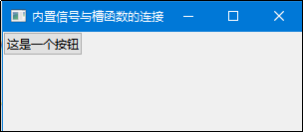
12.3 PyQt6 GUI界面设计
12.3.5 项目PyQt6信号与槽的使用-内置信号和槽函数的连接
内置信号有多种形式，例如标题改变windowTitleChanged，文本内容改变textChanged，按钮被点击clicked，按钮被按下pressed等。
点击按钮时关闭窗口
class MyWidget(QWidget):
def __init__(self):
QWidget.__init__(self) #继承父类QWidget的属性、方法等
self.resize(300,100) #设置窗口大小为300,100
self.setWindowTitle("内置信号与槽函数的连接") #设置窗口标题
button = QPushButton(self) #创建一个按钮
button.setText("这是一个按钮") #设置按钮的文本内容
# 建立信号与槽之间的连接，信号为按钮点击clicked，槽函数仅传递函数名，即窗口关闭函数close()的函数名close
button.clicked.connect(self.close)
if __name__ == '__main__':
app = QApplication(sys.argv)
window = MyWidget() #创建自定义的窗口类MyWidget
window.show() #显示窗口
sys.exit(app.exec()) #确保窗口主循环安全结束

Slide 63
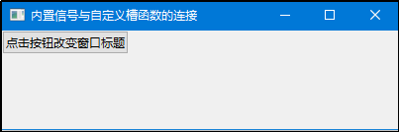
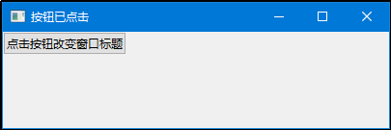
12.3 PyQt6 GUI界面设计
12.3.5 项目PyQt6信号与槽的使用-内置信号和自定义槽函数的连接
from PyQt6.QtWidgets import *
import sys
class MyWidget(QWidget):
def __init__(self):
QWidget.__init__(self)
self.resize(400,100)
self.setWindowTitle("内置信号与自定义槽函数的连接")
button = QPushButton(self)
button.setText("点击按钮改变窗口标题")
#clicked信号与槽函数button_change连接
button.clicked.connect(self.button_change)
def button_change(self):
self.setWindowTitle("按钮已点击")
if __name__ == '__main__':
app = QApplication(sys.argv)
window = MyWidget()
window.show()
sys.exit(app.exec())
点击按钮时，改变窗口标题为“按钮已点击”
当槽函数中的语句仅有一行时，可以将槽函数写成匿名函数的形式，第11~13行可以替换为以下代码：
button.clicked.connect(lambda : self.setWindowTitle("按钮已点击"))

Slide 64
12.3 PyQt6 GUI界面设计
12.3.5 项目PyQt6信号与槽的使用-槽函数的传参
槽函数的传参可以使用functools模块中的partial对象
from functools import partial
partial(func[,*args][, **keywords])
func为函数名，*args以及**keywords为向函数func传递的参数。

Slide 65
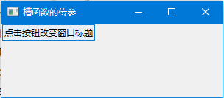
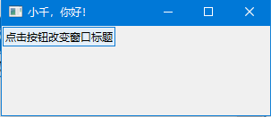
12.3 PyQt6 GUI界面设计
12.3.5 项目PyQt6信号与槽的使用-槽函数的传参
点击按钮时，改变窗口标题为“小千，你好！”
from PyQt6.QtWidgets import *
from functools import partial
import sys
class MyWidget(QWidget):
def __init__(self):
QWidget.__init__(self)
self.resize(300,100)
self.setWindowTitle("槽函数的传参")
button = QPushButton(self)
button.setText("点击按钮改变窗口标题")
# clicked信号与槽函数button_change连接
button.clicked.connect(partial(self.button_change,"小千"))
def button_change(self,name):
self.setWindowTitle(f"{name}，你好！")
if __name__ == '__main__':
app = QApplication(sys.argv)
window = MyWidget()
window.show()
sys.exit(app.exec())

Slide 66
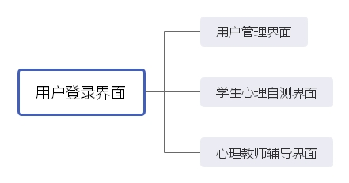
12.3 PyQt6 GUI界面设计
12.3.6 项目界面设计
以下将对项目的界面设计进行介绍，主要包括项目界面所用控件、布局以及界面之间的关系。注意项目中所有的对话框均选择应用程序模态（ApplicationModel），阻止和其它所有窗口进行交互。
项目界面间关系

Slide 67
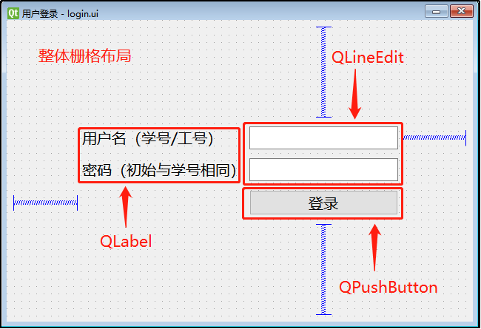
12.3 PyQt6 GUI界面设计
12.3.6 项目界面设计-用户登录界面
用户登录界面以管理员登录则跳转用户管理界面，以学生登录则跳转学生心理自测界面，以心理教师登录则跳转心理教师辅导界面。用户登录界面存放在login.ui文件中（对应于login.py文件）

Slide 68
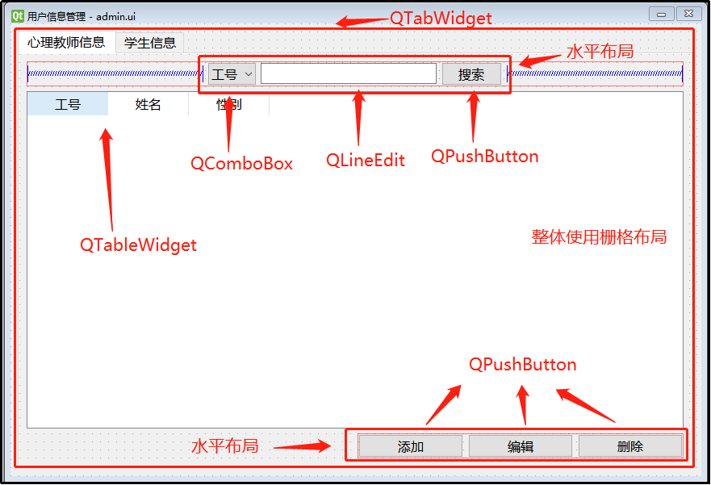
12.3 PyQt6 GUI界面设计
12.3.6 项目界面设计-用户管理界面
用户管理界面用于管理心理教师和学生的信息，可以进行添加、编辑和删除操作。点击“搜索”按钮可以按照条件对记录进行检索并显示在表格中。用户管理界面存放于admin.ui文件中（对应于admin.py文件）。

Slide 69
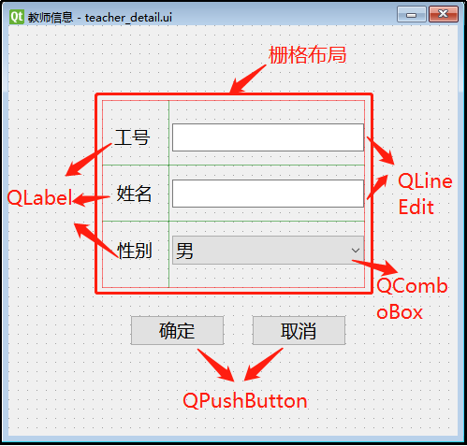
12.3 PyQt6 GUI界面设计
12.3.6 项目界面设计-用户管理界面
选中一列数据，点击“删除”按钮即可对数据项进行删除。点击“添加”或者“编辑”按钮，会弹出可以编辑教师或者学生信息的对话框，对话框存放于teacher_detail.ui和student_detail.ui文件中（对应于teacher_detail.py和student_detail.py文件）。

Slide 70
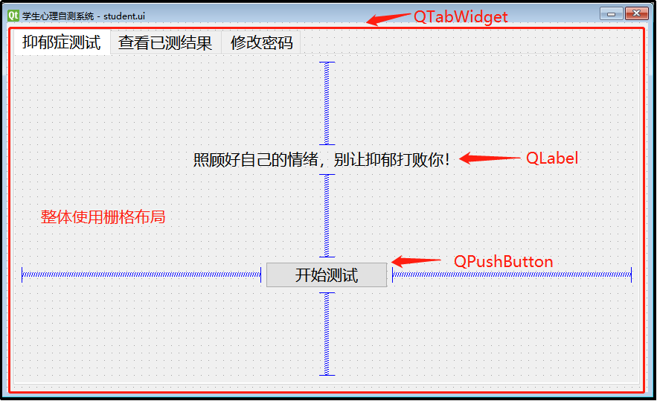
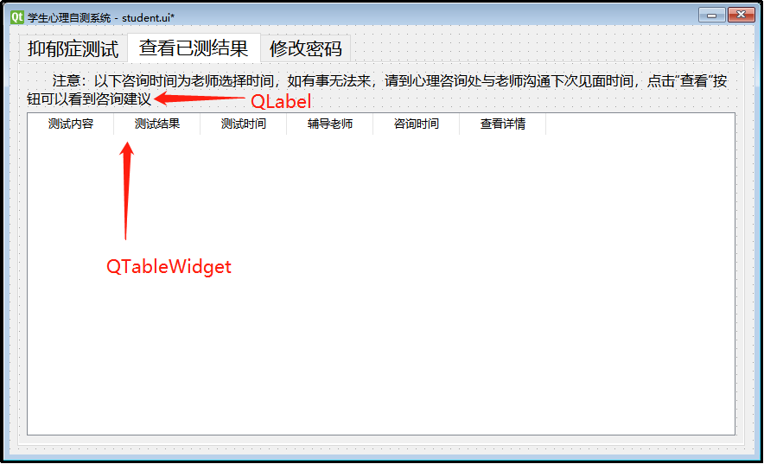
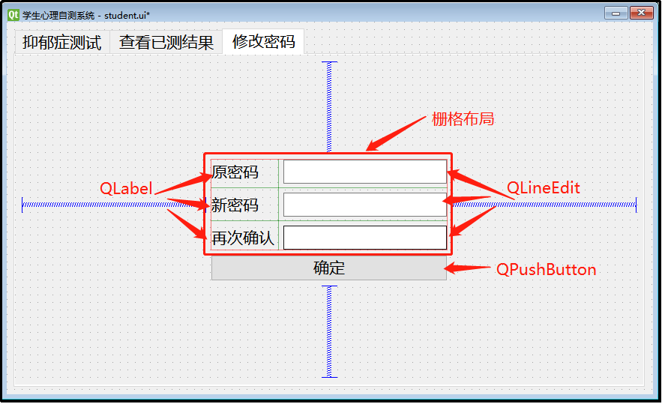
12.3 PyQt6 GUI界面设计
“抑郁症测试”页面
12.3.6 项目界面设计-学生心理自测界面
学生心理自测界面用于学生进行心理自测，对自测结果进行查看以及学生修改登录密码。学生心理自测界面存放于student.ui文件中（对应于student.py）。
“查看已测结果”页面
“修改密码”页面

Slide 71



12.3 PyQt6 GUI界面设计
12.3.6 项目界面设计-学生心理自测界面
学生点击“开始测试”按钮，即会出现心理测试题目及选项。
点击图中的“选择辅导老师”按钮，会弹出选择辅导老师的对话框，存放于choice_teacher.ui文件中（对应于choice_teacher.py文件）
当测试结果是有抑郁倾向时，会出现“选择辅导老师”按钮。

Slide 72


12.3 PyQt6 GUI界面设计
12.3.6 项目界面设计-学生心理自测界面
对于“查看已测结果”页面，表格最后一列“查看详情”设置为按钮控件，文本内容为“查看”。
点击“查看”按钮，会弹出对话框，显示记录详情。对话框存放于record_detail.ui文件中（对应于record_detail.py文件）。

Slide 73

12.3 PyQt6 GUI界面设计
12.3.6 项目界面设计-心理教师辅导界面
心理教师辅导界面用于教师进行心理辅导，对选择自己的学生的心理测试结果进行查看，与学生约定咨询时间并提出咨询建议，修改登录密码。心理教师辅导界面存放于teacher.ui文件中（对应于teacher.py）

Slide 74


12.3 PyQt6 GUI界面设计
12.3.6 项目界面设计-心理教师辅导界面
在“学生情况”页面中，表格最后一列“辅导”设置为按钮控件，如果学生未被辅导，则按钮文本设置为“辅导”；如果学生已被辅导，则按钮文本显示为“查看”。
点击按钮，会弹出对话框，显示学生具体详情。对话框存放于tutor_detail.ui文件中（对应于tutor_detail.py文件）。

Slide 75
12.4
系统总体设计
程序设计思路
系统模块设计

Slide 76

12.4 系统总体设计
12.4.1 程序设计思路

Slide 77

12.4 系统总体设计
12.4.2 系统模块设计

Slide 78
12.5
系统详细设计
用户登录功能
用户管理功能
心理测试功能
心理辅导功能
修改密码功能

Slide 79

12.5 系统详细设计
12.5.1 用户登录功能-界面控件名称
用户登录界面所用的控件名称（login.ui）

Slide 80
12.5 系统详细设计
12.5.1 用户登录功能-方法及其实现功能
用户登录功能实现在mental_test.py文件中
方法 | 实现功能 | 所属类
__init__() | 初始化界面，建立信号与槽的连接，设置快捷方式 | Login
verify() | 验证用户登录 | Login
main() | 初始化系统应用 | 无

Slide 81
12.5 系统详细设计
12.5.1 用户登录功能-程序的具体实现-__init__()方法
def __init__(self):
QWidget.__init__(self)
loginui.setupUi(self) # 使loginui中的设计展示在用户登录窗口上
loginui.pushButton.clicked.connect(self.verify) # 建立pushButton按钮clicked信号与槽函数verify()的连接
loginui.pushButton.setShortcut(Qt.Key.Key_Return) # 设置快捷方式

Slide 82
12.5 系统详细设计
12.5.1 用户登录功能-程序的具体实现-verify()方法
elif res[2] == "管理员": # 登录人员为管理员
self.window2 = admin_func.Admin() # 调用管理员界面
self.close() # 关闭当前登录界面
self.window2.show() # 显示管理员界面
self.window2.setWindowIcon(QIcon("icons:mental_test.png")) # 设置图标
elif res[2] == "学生": # 登录人员为学生
self.window2 = student_func.Student(username) # 调用学生自测界面
self.close() # 关闭当前登录界面
self.window2.show() # 显示学生自测界面
self.window2.setWindowIcon(QIcon("icons:mental_test.png")
elif res[2] == "老师": # 登录人员为教师
self.window2 = teacher_func.Teacher(username) # 调用教师辅导界面
self.close() # 关闭当前登录界面
self.window2.show() # 显示教师辅导界面
self.window2.setWindowIcon(QIcon("icons:mental_test.png"))
def verify(self):
username = loginui.lineEdit.text() # 获取lineEdit的文本内容
password = loginui.lineEdit_2.text() # 获取lineEdit_2的文本内容
# 从数据库user表中查找id为username，password为password的记录
sql = f"SELECT * FROM user WHERE id ='{username}' AND password = '{password}'"
cursor.execute(sql) # 执行sql语句
res = cursor.fetchone() # 取出查询记录中的第一条
if res is None: # 如果记录为空，说明用户名或密码有误
mb = QMessageBox()
mb.critical(self, "提示", "用户名或密码有误") # 创建严重警告对话框
loginui.lineEdit_2.setText("") # 清空lineEdit_2的内容
mb.show() # 显示对话框

Slide 83
12.5 系统详细设计
12.5.1 用户登录功能-程序的具体实现-main()方法
def main():
app = QApplication(sys.argv)
window = Login() #创建控件类Login的实例对象
window.setWindowIcon(QIcon("icons:mental_test.png")) #设置图标
window.show()
sys.exit(app.exec())

Slide 84




12.5 系统详细设计
12.5.2 用户管理功能-界面控件名称
“心理教师信息”页面（admin.ui）
“教师信息”对话框（teacher_detail.ui）
“学生信息”页面（admin.ui）
“学生信息”对话框（student_detail.ui）

Slide 85
12.5 系统详细设计
12.5.2 用户管理功能-方法及其实现功能
方法 | 实现功能 | 所属类
__init__() | 初始化界面，显示教师和写生信息，建立信号与槽的连接，设置快捷方式 | Admin
show_teacher_info(self,para="") | 展示教师信息，para参数为字符串格式，用于查找信息的SQL语句条件拼接 | Admin
search_teacher() | 检索教师信息 | Admin
add_teacher() | 初始化添加教师信息对话框，建立信号与槽的连接 | Admin
add_Tbutton() | 添加教师对话框中“确定”按钮的槽函数，用于添加教师信息 | Admin
edit_teacher() | 初始化编辑教师信息对话框，建立信号与槽的连接 | Admin
edit_Tbutton() | 编辑教师对话框中“确定”按钮的槽函数，用于编辑教师信息 | Admin
del_teacher() | 初始化删除教师信息提示框，建立信号与槽的连接 | Admin
change_Tbutton() | 删除教师信息提示框中按钮的槽函数，用于删除教师信息 | Admin
show_student_info(self,para="") | 展示学生信息，para参数为字符串格式，用于查找信息的SQL语句条件拼接 | Admin
search_student() | 检索学生信息 | Admin
add_student() | 初始化添加学生信息对话框，建立信号与槽的连接 | Admin
add_Sbutton() | 添加学生对话框中“确定”按钮的槽函数，用于添加学生信息 | Admin
edit_student() | 初始化编辑学生信息对话框，建立信号与槽的连接 | Admin
edit_Sbutton() | 编辑学生对话框中“确定”按钮的槽函数，用于编辑学生信息 | Admin
del_student() | 初始化删除学生信息提示框，建立信号与槽的连接 | Admin
change_Sbutton() | 删除学生信息提示框中按钮的槽函数，用于删除学生信息 | Admin
用户管理功能实现在admin_func.py文件中

Slide 86
12.5 系统详细设计
12.5.2 用户管理功能-程序的具体实现-__init__()方法
def __init__(self):
QWidget.__init__(self)
adminui.setupUi(self)
self.show_teacher_info() # 展示教师信息
self.show_student_info() # 展示学生信息
adminui.addTButton.clicked.connect(self.add_teacher) # 添加教师信息
adminui.editTButton.clicked.connect(self.edit_teacher)#编辑教师信息
adminui.delTButton.clicked.connect(self.del_teacher) # 删除教师信息
adminui.searchTButton.clicked.connect(self.search_teacher)#检索教师信息
adminui.searchTButton.setShortcut(Qt.Key.Key_Return)#设置快捷键

Slide 87
12.5 系统详细设计
12.5.2 用户管理功能-程序的具体实现-show_teacher_info(self,para="")方法
def show_teacher_info(self, para=""): # para用于SQL语句的拼接，按条件进行查询
sql = f"SELECT * FROM teacher {para} ORDER BY id" # 按照id排列教师信息，当para为None时，则显示所有信息
cursor.execute(sql)
teacher_list = cursor.fetchall()
adminui.teacherTab.setRowCount(len(teacher_list)) # 按照教师个数设置表格行数
for row in range(len(teacher_list)):
for cell in range(len(teacher_list[row])):
adminui.teacherTab.setItem(row, cell, QTableWidgetItem(teacher_list[row][cell])) # 将数据库中取出的数据逐个填入单元格中

Slide 88
12.5 系统详细设计
12.5.2 用户管理功能-程序的具体实现-search_teacher()方法
def search_teacher(self):
if adminui.teacherBox.currentText() == "工号":
id = adminui.teacherEdit.text()
para = f'WHERE id LIKE "%{id}%"' # 设置参数para为模糊查询工号id
self.show_teacher_info(para) # 将para传入show_teacher_info()方法中重新显示列表
else:
name = adminui.teacherEdit.text()
para = f'WHERE name LIKE "%{name}%"' # 设置参数para为模糊查询姓名name
self.show_teacher_info(para) # 将para传入show_teacher_info()方法中重新显示列表

Slide 89
12.5 系统详细设计
12.5.2 用户管理功能-程序的具体实现-add_teacher()方法
def add_teacher(self): # 创建添加教师时展示的对话框，设置按钮点击信号的槽函数
self.Tdialog = QDialog()
self.Tdialog.setWindowModality(Qt.WindowModality.ApplicationModal)
self.Tdialogui = teacher_detail.Ui_Dialog()
self.Tdialogui.setupUi(self.Tdialog)
self.Tdialogui.okButton.clicked.connect(self.add_Tbutton)
self.Tdialogui.cancelButton.clicked.connect(self.Tdialog.close)
self.Tdialog.show()
self.Tdialog.exec()

Slide 90
12.5 系统详细设计
12.5.2 用户管理功能-程序的具体实现-add_Tbutton()方法
def add_Tbutton(self):
id = self.Tdialogui.idEdit.text() # 获取对话框中工号信息
name = self.Tdialogui.nameEdit.text() # 获取对话框中姓名信息
sex = self.Tdialogui.sexBox.currentText() # 获取对话框中性别信息
select_sql = f"SELECT id FROM user;" # 取出数据库中user表中所有信息
cursor.execute(select_sql)
id_list = cursor.fetchall() # 获取user表中的所有id
if not id or not name or id.isspace() or name.isspace(): # 教师的工号或者姓名不能为空
mb = QMessageBox()
mb.warning(self, "失败", "教师的工号和姓名不能为空！")
elif (id,) in id_list: # 工号已存在时提示不能添加
mb = QMessageBox()
mb.warning(self, "失败", "该人员已存在，不能添加！")
else: # 工号不存在时可以添加
# 添加教师时，需要分别向teacher表和user表中增加一条数据，添加教师的同时为其分配用户
sql = f'INSERT INTO teacher (id,name,sex) VALUES("{id}","{name}","{sex}");' \
f'INSERT INTO user (id,password,role) VALUES("{id}","{id}","老师");'
cursor.executescript(sql)
con.commit()
mb = QMessageBox()
mb.information(self, "成功", " 添加教师成功！ ")
self.search_teacher() # 添加教师信息后，更新教师信息显示
self.Tdialogui.idEdit.setText("")
self.Tdialogui.nameEdit.setText("")

Slide 91
12.5 系统详细设计
12.5.2 用户管理功能-程序的具体实现-edit_teacher()方法
def edit_teacher(self):
items = adminui.teacherTab.selectedItems() # 获取表格中选择的记录
if not items: # 如果没有选择记录，则进行提示
mb = QMessageBox()
mb.information(self, "提示", "选中记录后才能编辑，请选择记录！")
else: # 选择教师记录后对此记录进行编辑
self.Tdialog = QDialog()
self.Tdialog.setWindowModality(Qt.WindowModality.ApplicationModal)
self.Tdialogui = teacher_detail.Ui_Dialog()
self.Tdialogui.setupUi(self.Tdialog)
self.Tdialogui.idEdit.setText(items[0].text())
self.Tdialogui.nameEdit.setText(items[1].text())
# 使用index()函数得到记录中性别在("男","女")中的索引，再令下拉选择框显示索引位置的内容
self.Tdialogui.sexBox.setCurrentIndex(("男", "女").index(items[2].text()))
# 设置idEdit为只读形式，教师id不能修改，否则会影响登录时用户类型判断
self.Tdialogui.idEdit.setReadOnly(True)
self.Tdialogui.okButton.clicked.connect(self.edit_Tbutton)
self.Tdialogui.cancelButton.clicked.connect(self.Tdialog.close)
self.Tdialog.show()
self.Tdialog.exec()

Slide 92
12.5 系统详细设计
12.5.2 用户管理功能-程序的具体实现-edit_Tbutton()方法
def edit_Tbutton(self):
id = self.Tdialogui.idEdit.text()
name = self.Tdialogui.nameEdit.text()
sex = self.Tdialogui.sexBox.currentText()
if not name: # 姓名为空的时候无法提交
mb = QMessageBox()
mb.information(self, "提示", "姓名为空，无法提交！")
else:
sql = f'UPDATE teacher set name="{name}",sex="{sex}" where id = "{id}"'
cursor.execute(sql)
con.commit()
mb = QMessageBox()
mb.information(self, "成功", "编辑教师信息成功！")
self.search_teacher() # 编辑教师信息后，更新教师信息显示
self.Tdialog.close() # 关闭编辑对话框

Slide 93
12.5 系统详细设计
12.5.2 用户管理功能-程序的具体实现-del_teacher()方法
def del_teacher(self):
items = adminui.teacherTab.selectedItems() # 获取表格中选择的记录
if not items: # 如果没有选择，则提示不能删除
mb = QMessageBox()
mb.information(self, "提示", "选中记录后才能删除，请选择记录！")
else: # 选择记录后，弹出提示框询问是否确认删除
self.mb = QMessageBox()
self.mb.setText("您确认要删除记录吗？")
self.mb.setWindowTitle("确认提示")
yes = QMessageBox.ButtonRole.YesRole # 定义按钮角色为Yes的按钮
self.mb.addButton("确定", yes)#给yes按钮命名为”确认“，并添加到提示框中
no = QMessageBox.ButtonRole.NoRole # 定义按钮角色为No的按钮
self.mb.addButton("取消", no)#给no按钮命名为”取消“，并添加到提示框中
self.mb.buttonClicked.connect(partial(self.change_Tbutton, items[0].text()))
self.mb.show()

Slide 94
12.5 系统详细设计
12.5.2 用户管理功能-程序的具体实现-change_Tbutton()方法
def change_Tbutton(self, id):
if self.mb.clickedButton().text() == "确定": # 当点击提示框中的”确认“按钮后，执行删除操作
sql = f'DELETE FROM user WHERE id = "{id}";' \
f'DELETE FROM teacher WHERE id = "{id}"'#删除教师同步删除用户
cursor.executescript(sql)
con.commit()
mb = QMessageBox()
mb.information(self, "成功", "提交成功！")
mb.setWindowModality(Qt.WindowModality.ApplicationModal)
self.search_teacher()

Slide 95






12.5 系统详细设计
12.5.3 心理测试功能-界面控件名称
心理测试界面所用的控件名称
点击“开始测试”按钮后页面（student.ui）
心理测试结束后页面（student.ui）
“抑郁症测试”页面（student.ui）
“查看记录”对话框（record_detail.ui）
“选择辅导老师”对话框（choice_teacher.ui）
“查看已测结果”页面（student.ui）

Slide 96
12.5 系统详细设计
12.5.3 心理测试功能-方法及其实现功能
心理测试功能实现在student_func.py文件中
方法 | 实现功能 | 所属类
__init__() | 初始化界面，显示学生测试记录，建立信号与槽的连接 | Student
control_view() | 显示心理测试题目及选项控件 | Student
data_process() | 将数据库中取出的心理测试试题列表转化为列表类型 | Student
question_one() | 显示第一道题目 | Student
question_all() | 实现点击跳转下一题，显示后续所有题目 | Student
sum_score() | 计算心理测试总分 | Student
display_result() | 展示心理测试结果 | Student
choice_button() | 显示选择辅导老师按钮 | Student
choice_widget() | 显示选择辅导老师对话框 | Student
choice_teacher() | 选择辅导老师对话框中列表控件点击的槽函数 | Student
show_record() | 显示所有的测试记录（可以查看详情） | Student
detail_display() | 展示记录详情的对话框 | Student

Slide 97
12.5 系统详细设计
12.5.3 心理测试功能-程序的具体实现-__init__()方法
def __init__(self, username):
QWidget.__init__(self)
self.username = username
sql = f'SELECT name FROM student WHERE id = "{username}"'
cursor.execute(sql)
student = cursor.fetchone()
studentui.setupUi(self)
self.setWindowTitle(f"{student[0]}你好，欢迎参与学生心理测试")
studentui.pushButton.clicked.connect(self.control_view)
self.show_record()

Slide 98
12.5 系统详细设计
12.5.3 心理测试功能-程序的具体实现-control_view()方法
def control_view(self):
studentui.layoutWidget.setGeometry(QRect(190, 220, 431, 161))#设置控件位置
studentui.layoutWidget.setObjectName("layoutWidget")
studentui.gridLayout = QGridLayout(studentui.layoutWidget)#设置栅格布局
studentui.gridLayout.setContentsMargins(0, 0, 0, 0)
studentui.gridLayout.setObjectName("gridLayout")
font = QFont()
font.setPointSize(16)
#定义单选按钮，并将单选按钮显示在studentui上
studentui.radioButton_1 = QRadioButton(studentui.layoutWidget)
studentui.radioButton_1.setFont(font)
studentui.radioButton_1.setObjectName("radioButton")
studentui.gridLayout.addWidget(studentui.radioButton_1, 0, 0, 1, 1)
...省略其它三个单选按钮的定义，与radioButton_1类似
self.data_process() #对心理测试试题数据进行处理
self.question_one() #显示第一道题目

Slide 99
12.5 系统详细设计
12.5.3 心理测试功能-程序的具体实现-data_process()方法
def data_process(self):
sql = "SELECT questions.question_id, title, detail, score FROM questions,option WHERE questions.question_id = option.question_id AND questions.questionaire_id = 1" #取出questionaire_id为1中的所有试题
cursor.execute(sql)
question_list = cursor.fetchall()
# ***************将列表转换为字典，每个键值对表示一道题目***************
self.question_dict = {}
for item in question_list:
if f"{item[0]}" not in self.question_dict:
self.question_dict[f"{item[0]}"] = []
self.question_dict[f"{item[0]}"].append(item[1])
self.question_dict[f"{item[0]}"].append(item[2])
self.question_dict[f"{item[0]}"].append(item[3])
else:
self.question_dict[f"{item[0]}"].append(item[2])
self.question_dict[f"{item[0]}"].append(item[3])

Slide 100

12.5 系统详细设计
12.5.3 心理测试功能-程序的具体实现-data_process()方法
SQL语句查询结果
SQL语句取出的数据存入question_list列表中，每一行中的值以元组形式作为列表中的一个元素。然后将question_list中的列表数据，转换为以题目序号为键，以题目、选项和得分组成的列表为值，其中题目仅向列表中添加一次。

Slide 101
12.5 系统详细设计
12.5.3 心理测试功能-程序的具体实现-question_one()方法
def question_one(self):
self.number_list = [i for i in range(1, 21)]
random.shuffle(self.number_list)
self.index = 0
self.score = 0
num_one = str(self.number_list[0])
studentui.label.setText(self.question_dict[num_one][0])
studentui.radioButton_1.setText(self.question_dict[num_one][1])
studentui.radioButton_2.setText(self.question_dict[num_one][3])
studentui.radioButton_3.setText(self.question_dict[num_one][5])
studentui.radioButton_4.setText(self.question_dict[num_one][7])
studentui.radioButton_1.clicked.connect(self.question_all)
studentui.radioButton_2.clicked.connect(self.question_all)
studentui.radioButton_3.clicked.connect(self.question_all)
studentui.radioButton_4.clicked.connect(self.question_all)
用于随机显示测试题中的题目
表示number_list中的索引
用于表示心理测试的总分

Slide 102
12.5 系统详细设计
12.5.3 心理测试功能-程序的具体实现-question_all()方法
第15~22行表示每点击一次单选按钮，触发了槽函数question_all()后，获取题目序号的索引就会加1，当索引超过题目个数时，测试就会结束，此时读取测试结束时间并显示测试结果。第23~28行表示替换题目和单选按钮的文本内容，从字典question_dict中获取。
def question_all(self):
self.sum_score()
studentui.radioButton_1.setAutoExclusive(False)
studentui.radioButton_2.setAutoExclusive(False)
studentui.radioButton_3.setAutoExclusive(False)
studentui.radioButton_4.setAutoExclusive(False)
studentui.radioButton_1.setChecked(False)
studentui.radioButton_2.setChecked(False)
studentui.radioButton_3.setChecked(False)
studentui.radioButton_4.setChecked(False)
studentui.radioButton_1.setAutoExclusive(True)
studentui.radioButton_2.setAutoExclusive(True)
studentui.radioButton_3.setAutoExclusive(True)
studentui.radioButton_4.setAutoExclusive(True)
self.index += 1
if self.index >= len(self.number_list):
mb = QMessageBox()
mb.information(self, "结束", "测试结束")
curr_time = datetime.now()
self.curr_time = curr_time.strftime("%Y-%m-%d %H:%M:%S")
self.display_result()
return
number = str(self.number_list[self.index])
studentui.label.setText(self.question_dict[number][0])
studentui.radioButton_1.setText(self.question_dict[number][1])
studentui.radioButton_2.setText(self.question_dict[number][3])
studentui.radioButton_3.setText(self.question_dict[number][5])
studentui.radioButton_4.setText(self.question_dict[number][7])
第3~14行用于设置选完一题进入下一题后，所有单选按钮都不被选中。这个过程首先通过setAutoExclusive(False)取消单选按钮的排他性，再通过setChecked(False)将单选按钮都设置成不被选中的状态，最后通过setAutoExclusive(True)设置单选按钮的排他性，使得此组单选按钮只能选择一个。

Slide 103
12.5 系统详细设计
12.5.3 心理测试功能-程序的具体实现-sum_score()方法
def sum_score(self):
number = str(self.number_list[self.index])
if studentui.radioButton_1.isChecked():
self.score += self.question_dict[number][2]
elif studentui.radioButton_2.isChecked():
self.score += self.question_dict[number][4]
elif studentui.radioButton_3.isChecked():
self.score += self.question_dict[number][6]
else:
self.score += self.question_dict[number][8]

Slide 104
12.5 系统详细设计
12.5.3 心理测试功能-程序的具体实现-display_result()方法
def display_result(self):
studentui.layoutWidget.close()
self.score = self.score * 1.25
if self.score < 53:
self.mental_result = "健康"
mental_result = "您的精神状态很健康"
studentui.label.setText(mental_result)
elif 53 <= self.score < 62:
self.mental_result = "轻度抑郁"
mental_result = "您是轻度抑郁，请放松心情，如有必要，请选择心理老师进行沟通"
studentui.label.setText(mental_result)
self.choice_button()
elif 63 <= self.score < 72:
self.mental_result = "中度抑郁"
mental_result = "您是中度抑郁，请积极寻求心理老师的帮助"
studentui.label.setText(mental_result)
self.choice_button()
else:
self.mental_result = "重度抑郁"
mental_result = "您是重度抑郁，请选择心理老师进行帮助，并去心理医院进行科学治疗"
studentui.label.setText(mental_result)
self.choice_button()
insert_sql = f'INSERT INTO record (student_id,questionaire_id,mental_score,mental_result,test_time,is_counsel) values("{self.username}",1,"{self.score}","{self.mental_result}","{self.curr_time}","N")'
cursor.execute(insert_sql)
con.commit()
self.show_record()

Slide 105
12.5 系统详细设计
12.5.3 心理测试功能-程序的具体实现-choice_button()方法
def choice_button(self):
studentui.choiceButton.setGeometry(QRect(310, 300, 181, 51))
font = QFont()
font.setPointSize(16)
studentui.choiceButton.setFont(font)
studentui.choiceButton.setObjectName("choiceButton")
studentui.choiceButton.setText("选择辅导老师")
studentui.choiceButton.show()
studentui.choiceButton.clicked.connect(self.choice_widget)

Slide 106
12.5 系统详细设计
12.5.3 心理测试功能-程序的具体实现-choice_widget()方法
def choice_widget(self):
self.dialog = QDialog()
self.dialogui = choice_teacher.Ui_Dialog()
self.dialogui.setupUi(self.dialog)
sql = "SELECT * FROM teacher"
cursor.execute(sql)
teacher_list = cursor.fetchall()
for teacher in teacher_list:
item = QListWidgetItem()
self.dialogui.listWidget.addItem(item)
item.setText(f"{teacher[1]}(工号：{teacher[0]})")
self.dialogui.listWidget.itemClicked.connect(self.choice_teacher)
self.dialog.setWindowTitle("选择")
self.dialog.show()
self.dialog.exec()

Slide 107
12.5 系统详细设计
12.5.3 心理测试功能-程序的具体实现-choice_teacher()方法
def choice_teacher(self, index):
result = self.dialogui.listWidget.item(self.dialogui.listWidget.row(index)).text()
mental_teacher = result.split("(")[0]
self.dialog.close()
studentui.label.setText(f"您已选择{mental_teacher}，请等待老师与您联系，祝您拥有好心情~")
studentui.choiceButton.close()
mental_id = result.split("(")[1].split("：")[-1][:-1]
sql = f'UPDATE record SET teacher_id = "{mental_id}" WHERE is_counsel = "N" AND test_time = ( SELECT max( test_time ) FROM record ) AND student_id = {self.username}'
cursor.execute(sql)
con.commit()
self.show_record()
第8行用于更新记录中选择的辅导老师，逻辑为取此学生的所有心理测试中未被辅导记录中的最新一条。test_time = ( SELECT max( test_time ) FROM record )为整个SQL语句中的子查询，意为取test_time为record中test_time最大的那一个。

Slide 108
12.5 系统详细设计
12.5.3 心理测试功能-程序的具体实现-choice_teacher()方法
def show_record(self):
sql = f'SELECT questionaire.name,mental_result,test_time,teacher.name,counsel_time,suggestion FROM questionaire,record LEFT JOIN teacher ON record.teacher_id = teacher.id WHERE questionaire.id = record.questionaire_id AND student_id = "{self.username}" ORDER BY test_time DESC'
print(sql)
cursor.execute(sql)
self.record_list = cursor.fetchall()
studentui.tableWidget.setRowCount(len(self.record_list))
for row in range(len(self.record_list)):
for cell in range(len(self.record_list[row]) - 1):
studentui.tableWidget.setItem(row, cell, QTableWidgetItem(self.record_list[row][cell]))
btn = QPushButton("查看")
studentui.tableWidget.setCellWidget(row, cell + 1, btn)
btn.clicked.connect(partial(self.detail_display, self.record_list[row]))
SQL语句中的LEFT JOIN关键字用于从左表返回所有的行，即使右表中没有匹配的行。也就是说，即使学生做心理测试后没有选择辅导教师，即record表中的记录没有教师，在表格中也会显示出该心理测试记录。

Slide 109
12.5 系统详细设计
12.5.3 心理测试功能-程序的具体实现-detail_display()方法
def detail_display(self, row):
dialog = QDialog()
recordui = record_detail.Ui_Dialog()
recordui.setupUi(dialog)
recordui.contentEdit.setText(row[0])
recordui.resultEdit.setText(row[1])
recordui.timeEdit.setText(row[2])
recordui.teacherEdit.setText(row[3])
recordui.counselEdit.setText(row[4])
recordui.suggestEdit.setText(row[5])
dialog.setWindowModality(Qt.WindowModality.ApplicationModal)
dialog.show()
dialog.exec()

Slide 110


12.5 系统详细设计
12.5.4 心理辅导功能-界面控件名称
“学生情况”页面（teacher.ui）
点击按钮出现对话框（tutor_detail.ui）

Slide 111
12.5 系统详细设计
12.5.4 心理辅导功能-方法及其实现功能
心理辅导功能实现在teacher_func.py文件中
方法 | 实现功能 | 所属类
__init__() | 初始化界面，显示学生情况记录，建立信号与槽的连接，设置快捷方式 | Teacher
display_info(para="") | 展示学生咨询情况，para参数为字符串格式，用于查找信息的SQL语句条件拼接 | Teacher
search_button() | 用于检索学生咨询记录 | Teacher
tutor_button() | 辅导/查看按钮的槽函数，用于展示每条记录中学生的详细情况 | Teacher
save_to_db() | 用于将辅导建议存入数据库 | Teacher

Slide 112
12.5 系统详细设计
12.5.4 心理辅导功能-程序的具体实现-__init__()方法
def __init__(self, username):
QWidget.__init__(self)
self.username = username
sql = f'SELECT name FROM teacher WHERE id = "{username}"'
cursor.execute(sql)
teacher = cursor.fetchone()
teacherui.setupUi(self)
self.setWindowTitle(f"{teacher[0]}您好，欢迎登录辅导系统")
self.display_info()
teacherui.pushButton.clicked.connect(self.search_button)
teacherui.pushButton.setShortcut(Qt.Key.Key_Return)
teacherui.pushButton_2.clicked.connect(self.change_password)

Slide 113
12.5 系统详细设计
12.5.4 心理辅导功能-程序的具体实现-display_info(para="")方法
def display_info(self, para=""):
sql = f'SELECT record_id,student_id,student.name student_name,student.grade student_grade,questionaire.name,mental_result,max(test_time) test_time,counsel_time,suggestion,is_counsel FROM questionaire,record,student WHERE questionaire.id = record.questionaire_id AND student.id = record.student_id AND teacher_id = "{self.username}" AND is_counsel = "N" {para} GROUP BY student_id UNION SELECT record_id,student_id,student.name student_name,student.grade student_grade,questionaire.name,mental_result,test_time,counsel_time,suggestion,is_counsel FROM questionaire,record,student WHERE questionaire.id = record.questionaire_id AND student.id = record.student_id AND teacher_id = "{self.username}" AND is_counsel = "Y" AND counsel_time IS NOT NULL {para} ORDER BY is_counsel,counsel_time DESC'
cursor.execute(sql)
self.record_list = cursor.fetchall()
if not self.record_list:
return
elif not self.record_list[0][0]:
self.record_list = self.record_list[1:]
teacherui.tableWidget.setRowCount(len(self.record_list))
for row in range(len(self.record_list)):
for cell in range(len(self.record_list[row]) - 2):
teacherui.tableWidget.setItem(row, cell, QTableWidgetItem(self.record_list[row][cell + 1]))
if self.record_list[row][-1] == "N":
btn = QPushButton("辅导")
else:
btn = QPushButton("查看")
btn.setStyleSheet("border:none")
teacherui.tableWidget.setCellWidget(row, cell + 1, btn)
btn.clicked.connect(partial(self.tutor_button, self.record_list[row]))
第2行是从数据库中取记录的SQL语句，逻辑为展示选择此教师的学生的心理测试记录，分为两块呈现，前面呈现每位学生还未被辅导记录中的最新一条（因为学生可能重复测试，显示所有测试记录会造成冗余），后面呈现已经辅导过的所有记录，按照咨询时间从最近到最远排序。在SQL语句中，UNION用于拼接两部分查询内容，当前一部分查询为空时，会返回空行；当后一部分查询为空时，则不会返回内容。GROUP BY student_id表示按照学生学号进行分组，用于仅显示每位学生最新一条未被辅导记录的功能实现。

Slide 114
12.5 系统详细设计
12.5.4 心理辅导功能-程序的具体实现-search_button()方法
def search_button(self):
search_text = teacherui.comboBox.currentText()
text = teacherui.lineEdit.text()
if search_text == "学号搜索":
para = f'AND student_id LIKE "%{text}%"'
elif search_text == "姓名搜索":
para = f'AND student_name LIKE "%{text}%"'
else:
para = f'AND student_grade LIKE "%{text}%"'
self.display_info(para)

Slide 115
12.5 系统详细设计
12.5.4 心理辅导功能-程序的具体实现-tutor_button()方法
def tutor_button(self, row):
dialog = QDialog()
dialog.setWindowModality(Qt.WindowModality.ApplicationModal)
self.tutorui = tutor_detail.Ui_Dialog()
self.tutorui.setupUi(dialog)
self.tutorui.idEdit.setText(row[1])
self.tutorui.nameEdit.setText(row[2])
self.tutorui.gradeEdit.setText(row[3])
self.tutorui.contentEdit.setText(row[4])
self.tutorui.resultEdit.setText(row[5])
self.tutorui.testtimeEdit.setText(row[6])
if row[7]:
self.tutorui.tutortimeEdit.setDateTime(QDateTime.fromString(row[7], "yyyy-MM-dd HH:mm:ss"))
self.tutorui.suggestionEdit.setText(row[8])
self.tutorui.pushButton.clicked.connect(partial(self.save_to_db, row[0], row[1]))
self.tutorui.pushButton_2.clicked.connect(dialog.close)
dialog.show()
dialog.exec()

Slide 116
12.5 系统详细设计
12.5.4 心理辅导功能-程序的具体实现-save_to_db()方法
def save_to_db(self, record_id, student_id):
tutor_time = self.tutorui.tutortimeEdit.dateTime()
tutor_time = tutor_time.toPyDateTime()
tutor_time = tutor_time.strftime("%Y-%m-%d %H:%M:%S")
suggestion = self.tutorui.suggestionEdit.toPlainText()
sql = f'UPDATE record SET counsel_time = "{tutor_time}",suggestion="{suggestion}" WHERE record_id = {record_id};UPDATE record SET is_counsel = "Y" WHERE student_id = "{student_id}" AND teacher_id = "{self.username}"'
cursor.executescript(sql)
con.commit()
mb = QMessageBox()
mb.information(self, "提示", "保存成功！")
self.dialog.close()
self.search_button()
save_to_db()方法用于将教师的咨询建议存入数据库，并将咨询学生的所有未被辅导的记录变为已辅导状态。

Slide 117

12.5 系统详细设计
12.5.5 修改密码功能-界面控件名称
修改密码界面的控件名称（student.ui以及teacher.ui）

Slide 118
12.5 系统详细设计
12.5.5 修改密码功能-方法及其实现功能
修改密码功能实现在student_func.py以及teacher_func文件中，实现方式相同
方法 | 实现功能 | 所属类
change_password() | 实现修改密码的逻辑判断 | Student/Teacher
change_button() | 修改密码确认按钮对应的槽函数，实现将新密码写入数据库 | Student/Teacher

Slide 119
12.5 系统详细设计
12.5.5 修改密码功能-程序的具体实现-change_password()方法
def change_password(self):
sql = f"select password from user where id={self.username}"
cursor.execute(sql)
psd = cursor.fetchone()
psd = psd[0]
origin_psd = studentui.orginPsdEdit.text()
self.new_psd = studentui.newPsdEdit.text()
new_psd_2 = studentui.newPsdEdit_2.text()
self.mb = QMessageBox()
# 当原密码正确，新密码两次输入一致且原密码和新密码不同时，可以进行修改
if psd == origin_psd and self.new_psd == new_psd_2 and self.new_psd != origin_psd:
self.mb.setText("您确认要修改密码吗？") # 询问是否确认修改
self.mb.setWindowTitle("确认提示")
yes = QMessageBox.ButtonRole.YesRole
self.mb.addButton("确定", yes)
no = QMessageBox.ButtonRole.NoRole
self.mb.addButton("取消", no)
self.mb.buttonClicked.connect(self.change_button)
self.mb.show()
elif psd != origin_psd: # 原密码错误时，不允许修改
self.mb.critical(self, "错误", "原密码错误")
elif self.new_psd != new_psd_2: # 两次密码输入不一致时，不允许修改
self.mb.critical(self, "错误", "新密码两次输入不一致！")
elif self.new_psd == origin_psd: # 新密码和原密码相同时，不允许修改
self.mb.warning(self, "警告", "新密码与原密码一致，不能修改！")

Slide 120
12.5 系统详细设计
12.5.5 修改密码功能-程序的具体实现-change_button()方法
def change_button(self):
if self.mb.clickedButton().text() == "确定":
sql = f'update user set password="{self.new_psd}" where id="{self.username}"'
cursor.execute(sql)
con.commit()
mb = QMessageBox()
mb.information(self, "成功", "提交成功！")
studentui.orginPsdEdit.setText("")
studentui.newPsdEdit.setText("")
studentui.newPsdEdit_2.setText("")

Slide 121
12.6
PyInstaller打包程序

Slide 122

12.6 PyInstaller打包程序
PyInstaller是一个第三方库，可以将Python解释器和脚本打包成一个可执行文件，便于在其它的计算机上运行该项目，即使没有Python环境，也可以运行Python程序。
pip install pyinstaller
使用PyInstaller打包文件需要在PyCharm的Terminal中进行，首先需要生成打包的配置文件.spec文件。

Slide 123

12.6 PyInstaller打包程序
生成mental_test.spec文件
a = Analysis(['mental_test.py','admin.py','admin_func.py','choice_teacher.py','login.py','record_detail.py','student.py','student_detail.py','student_func.py','teacher.py','teacher_detail.py','teacher_func.py','tutor_detail.py'],
pathex=[],
binaries=[],
datas=[("mental_test.png","./"),("mental_test.db","./")],
hiddenimports=[],
hookspath=[],
hooksconfig={},
runtime_hooks=[],
excludes=[],
win_no_prefer_redirects=False,
win_private_assemblies=False,
cipher=block_cipher,
noarchive=False)
Analysis()方法的第一个参数存放的是项目中的.py文件，datas参数用于打包资源文件，包括图标文件、数据库文件等，datas参数是由元组组成的列表，元组的第一个值指源文件存放位置，第二个值指打包后文件存放位置。

Slide 124
12.6 PyInstaller打包程序
在PyCharm的Terminal中执行以下代码
pyinstaller mental_test.spec
会在项目中生成dist和build两个文件夹，将这两个文件夹移动到其它计算机上（注意需要是Windows7以上的Windows系统）也可以顺利运行项目。点击dist文件夹下的mental_test.exe即可运行项目，执行过程与在PyCharm中相同。

Slide 125
本章小结

Slide 126
本章小结
本章主要介绍了项目设计的整体流程，首先进行需求分析，然后进行项目的数据库设计、界面设计，再次对项目进行总体设计，最后对项目的各部分功能进行详细设计。除此之外，本章还讲解了SQLite数据库以及PyQt6的基本使用。

